Slide 1
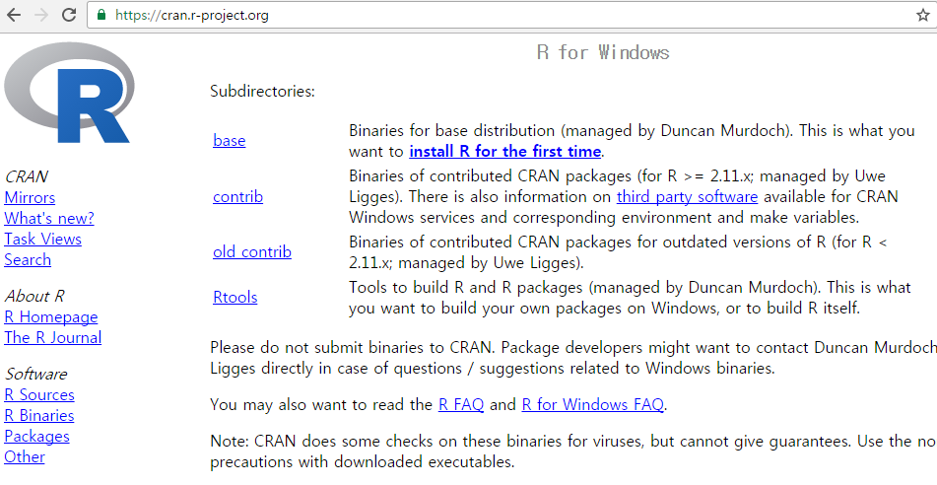
박데이터
R 데이터 분석
(교육기간 : 2019년 9월 69일 ~ 9월22일 )
박 태 정

Slide 2
독립성 검정
독립성 검정Independence Test은 가정이 성립하는지 알아보는 것을 목표로 한다.
독립이란 두 사건이 서로 영향을 주고받지 않는 경우를 뜻한다
두 변수 A, B가 있을 때 A, B가 독립이면 P(A, B) = P(A) × P(B)가 성립한다.
동전 던지기에서 앞면이 나올 확률과 뒷면이 나올 확률은 독립인가?
항아리에 빨간색 공이 5개, 파란색 공이 3개 있다 항아리에서 두 개의 공중 처음 꺼낸 공이 빨간색 공이면 다음 공이 파란색 공일 확률이 독립인가?
# MASS::survey를 사용해 학생들의 성별에 따른 운동량에 차이가 있는지 독립성 검정 수행
> library(MASS)
> data(survey)
> str(survey)
> head(survey[c("Sex", "Exer")])
# 성별과 운동이 독립인지를 확인
> xtabs(~ Sex + Exer, data=survey)

Slide 3
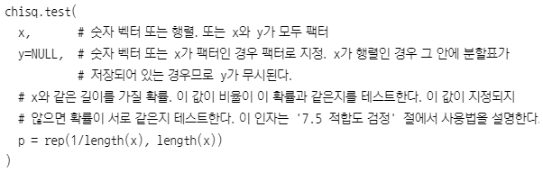
카이 제곱 검정
통계학에서 ~ 기호는 ~ 좌측에 있는 확률 변수가 ~ 우측에 있는 확률 분포를 따름을 의미한다
카이 제곱 분포는 자유도(degree of freedom)라는 하나의 파라미터를 가지며, 이 파라미터에 따라 분포의 모양이 달라진다.
> chisq.test(xtabs(~ Sex + Exer, data=survey))
# p 값이 0.05731이므로 0.05보다 커서 ‘H0: 성별과 운동은 독립이다.’라는 귀무가설을 기각할 수 없다.
# 통계량 χ2은 5.7184
#자유도Degree of Freedom는 성별이 2개 레벨, 운동량이 3개 레벨이므로 (2-1)(3-1) = 2

Slide 4
피셔의 정확 검정
표본 수가 적거나 표본이 분할표의 셀에 매우 치우치게 분포되어 있다면 카이 제곱 검정의 결과가 부정확할 수 있다.
fisher.test(
x, # 행렬 형태의 이차원 분할표 또는 팩터
y=NULL, # 팩터. x가 행렬이면 무시된다.
alternative="two.sided" # 대립가설로 two.sided는 양측 검정, less는 작다, greater는 크다를 의미
)
MASS::survey 데이터에서 손 글씨를 어느 손으로 쓰는지와 박수를 칠 때 어느 손이 위로 가는지 사이의 경우에 대해 피셔의 정확 검정을 수행
> xtabs(~ W.Hnd + Clap, data=survey)
> chisq.test(xtabs(~ W.Hnd + Clap, data=survey))
> fisher.test(xtabs(~ W.Hnd + Clap, data=survey))
연구가설(H1) : 글씨를 쓰는 손이 박수 칠때 위로 가는지 관련이 있다. (독립이 아니다)
귀무가설(H0) : 글씨를 쓰는 손이 박수 칠때 위로 가는지 관련이 없다. (독립이다)

Slide 5
맥니마 검정
벌금을 부과하기 시작한 후 안전벨트 착용자의 수, 선거 유세를 하고 난 뒤 지지율의 변화와 같이 응답자의 성향이 사건 전후에 어떻게 달라지는지를 알아보는 경우
사건 전후에 설문 결과에 응답자 수 변화가 없다면 Test1의 positive와 Test2의 positive가 동일해야 하므로 a + b = a + c가 성립해야 한다. 또한, Test1의 negative와 Test2의 negative가 동일해야 하므로 c + d = b + d가 성립해야 한다. 이 둘을 정리해 결과적으로 b = c 여부를 검토하면 사건 전후에 성향 변화가 생겼는지 알 수 있다.
 | Test 2 양성(positive) | Test 2 음성(negative) | 총계
Test 1 양성(positive) | a | b | a+b
Test 1 음성(negative) | c | d | c+d
총계 | a+c | b+d | n

Slide 6
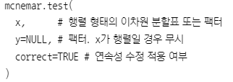
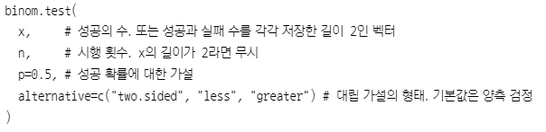
베르누이 실험
이항 분포는 B(n, p)로 표현하며 성공 가능성이 p로 일정하고 성공과 실패의 두 가지 결과만을 가진 실험을 n회 수행할 때 총 성공 횟수의 분포를 나타낸다.
정규 분포는 평균 μ, 분산 σ²일 때 N(μ, σ²)으로 표현한다. 이항 분포 B(n, p)의 평균은 np, 분산은 np(q-p)므로 n이 클 때 B(n, p)는 N(p, np(1-p))로 근사할 수 있다

Slide 7
투표권이 있는 나이의 미국인 1,600명에 대해 대통령 지지율을 조사한 것으로, 1차 조사1st Survey와 2차 조사2nd Survey는 한 달 간격으로 수행
## Agresti (1990), p. 350.
> ## Presidential Approval Ratings.
> ## Approval of the President's performance in office in two
> ## surveys, one month apart, for a random sample of 1600
> ## voting-age Americans.
> Performance <-
+ matrix(c(794, 86, 150, 570),
+ nrow = 2,
+ dimnames = list(
+ "1st Survey" = c("Approve", "Disapprove"),
+ "2nd Survey" = c("Approve", "Disapprove")))
> Performance
> mcnemar.test(Performance)
#p-value < 0.05가 나타나 사건 전후에 Approve, Disapprove에 차이가 없다는 귀무가설이 기각된다. 즉, 사건 전후에 Approve, Disapprove 비율에 차이가 발생했다

Slide 8
binom.test( )를 사용해 1차 조사에서의 Disapprove와 2차 조사에서의 Disapprove가 같은 값인지 확인할 수 있다
> binom.test(86, 86 + 150, .5)

Slide 9
적합도 검정
데이터의 크기가 일정 수 이상이라면 데이터가 정규 분포를 따르는지 확인
데이터가 특정 분포를 따르는지 살펴보기 위해 분할표를 만들고, 카이 제곱 검정Chi Squared Test을 사용할 수 있다.
MASS::survey 데이터를 사용해 글씨를 왼손으로 쓰는 사람과 오른손으로 쓰는 사람의 비율이 30% : 70%인지 여부를 분석
> table(survey$W.Hnd)
> chisq.test(table(survey$W.Hnd), p=c(.3, .7))
#p-value < 0.05이므로 글씨를 왼손으로 쓰는 사람과 오른손으로 쓰는 사람의 비가 30% : 70%라는 귀무가설을 기각한다.

Slide 10
적합도 검정
데이터의 크기가 일정 수 이상이라면 데이터가 정규 분포를 따르는지 확인
데이터가 특정 분포를 따르는지 살펴보기 위해 분할표를 만들고, 카이 제곱 검정Chi Squared Test을 사용할 수 있다.
MASS::survey 데이터를 사용해 글씨를 왼손으로 쓰는 사람과 오른손으로 쓰는 사람의 비율이 30% : 70%인지 여부를 분석
> table(survey$W.Hnd)
> chisq.test(table(survey$W.Hnd), p=c(.3, .7))
#p-value < 0.05이므로 글씨를 왼손으로 쓰는 사람과 오른손으로 쓰는 사람의 비가 30% : 70%라는 귀무가설을 기각한다.

Slide 11

적합도 검정
샤피로 윌크 검정Shapiro-Wilk Test
표본이 정규 분포로부터 추출된 것인지 테스트하기 위한 방법이다.
shapiro.test( ) 함수를 사용
귀무가설은 주어진 데이터가 정규 분포로부터의 표본이라는 것이다
> shapiro.test(rnorm(1000))

Slide 12
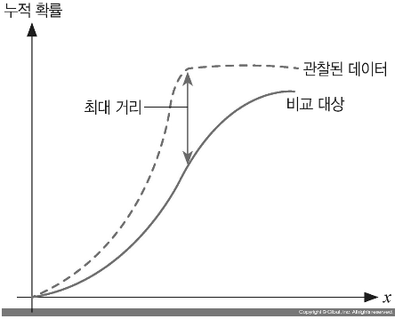
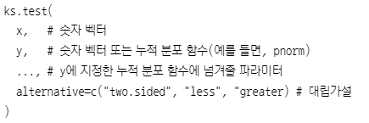
콜모고로프 스미르노프 검정Kolmogorov-Smirnov Test(K-S Test)
데이터의 누적 분포 함수와 비교하고자 하는 분포의 누적 분포 함수Cumulative Distribution Function 간의 최대 거리를 통계량으로 사용하는 가설 검정 방법

Slide 13
콜모고로프 스미르노프 검정Kolmogorov-Smirnov Test(K-S Test)
#정규 분포를 따르는 두 난수 데이터 간에 분포가 동일한지를 살펴본 예
> ks.test(rnorm(100), rnorm(100)) #p-value > 0.05이므로 두 난수가 같은 분포라는 귀무가설을 기각할 수 없다
> ks.test(rnorm(100), runif(100)) #p-value가 0.05보다 작아 서로 다른 분포로 판단되었다.
# K-S 검정을 사용해 데이터가 평균 0, 분산 1인 정규 분포로부터 뽑은 표본인지 확인
> ks.test(rnorm(1000), "pnorm", 0, 1)
#귀무가설을 기각할 수 없어, 주어진 rnorm(100)은 평균 0, 분산 1인 정규 분포로부터의 표본이라고 결론

Slide 14
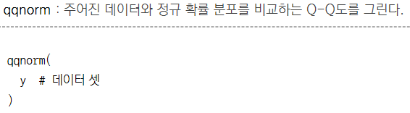
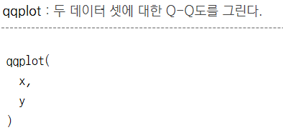
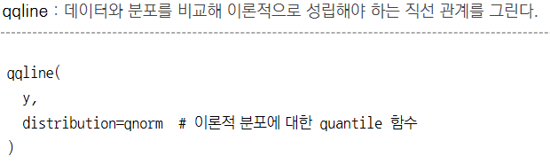
Q-Q도Q-Q Plot

Slide 15
Q-Q도Q-Q Plot
> x <- rnorm(1000, mean=10, sd=1)
> qqnorm(x)
> qqline(x, lty=2)
# 직선 관계 성립
> x <- runif(1000)
> qqnorm(x)
> qqline(x, lwd=2)
#직선 관계가 성립한다 할지라도 데이터의 출처 및 데이터가 정규성을 따를 이유에 대한 고민이 항상 필요하다
# 정규 확률 그림이 아닌 분포에 대해서는 qqplot( ) 함수를 사용한다
> qqplot(runif(1000, min=1, max=10), 1:10)

Slide 16
Session 5
추정과 검정

Slide 17
추정과 검정
추론 통계 분석
모집단으로부터 추출된 표본으로부터 모수와 관련된 통계량(statistics)들의 값을 계산하고, 이것을 이용하여 모집단의 특성(모수)을 알아내는 과정
모집단으로부터 추출한 표본으로부터 얻은 정보를 이용하여 모집단의 특성을 나타내는 값을 확률적으로 추측하는 추정(estimation)
유의수준과 표본의 검정 통계량을 비교하여 통계적 가설의 진위를 입증하는 가설 검정(hypotheses testing)

Slide 18
추정과 검정
점추정
하나의 값을 제시하여 모두의 참값을 추측
구간추정
하한값과 상한값의 신뢰구간을 지정하여 모수의 참값을 추정하는 방식
구분 | 점 추정 | 신뢰구간 추정
방법 | 하나의 값을 제시하여 모수의 참값을 추측하는 방법 | 하한값과 상한값의 구간을 지정 모수의 참값을 추정하는 방법
특징 | 추정값과 모수의 참값 사이의 오차번위 제공 안함 | 추정값과 모수의 참값 사이의 오차범위 제공
점 추정은 하나의 값과 표본에 의한 검정 통계량을 직접 비교하여 일치하면 귀무가설이 기각되지만, 일치하지 않으면 귀무가설이 채택된다. - 점 추정 방식에 의한 가설 검정은 귀무가설의 기각률이 낮다고 볼 수 있다 또한 검정 통계량과 모수의 참값 사이의 오차범위를 확인 할 수 없다
구간 추정 방식으로 가설을 검정할 경우 오차범위에 의해서 결정된 하한값과 상한값의 신뢰구간과 검정 통계량을 비교하여 가설을 검정 – 추론 통계 분석에서는 구간 추정 방식을 더 많이 이용, 오차범위는 모표준편차가 알려지지 않은 경우 표본의 표준편차(S)를 이용하여 추정한다

Slide 19
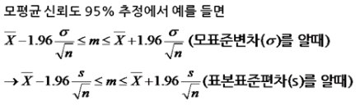
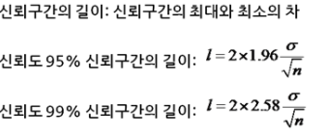
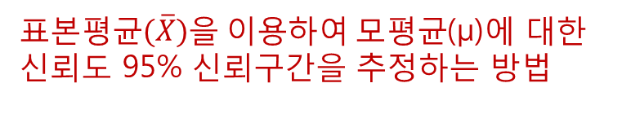
추정과 검정
모 평균의 구간 추정
모집단으로부터 추출된 표본으로부터 모수와 관련된 통계량(statistics)들의 값을 계산하고, 이것을 이용하여 모집단의 특성(모수)을 알아내는 과정
우리나라 전체 중학교 2학년 남학생의 평균 키를 알아보기 위해서 중학교 2학년 남학생 10,000명 대상으로 키를 조사한 결과 표본평균 $(\overline{X})$은 165.1cm이고 표본 표준편차(S)는 2cm 였다
$표본평균(\overline{X})을 이용하여 모평균$(μ)에 대한 신뢰도 95% 신뢰구간을 추정하는 방법
신뢰구간의 길이는 n의 제곱에 반비례, 모표준편차σ에 비례한다.
모표준편차 σ의 값이 알려지지 않았을 때는 표본의 크기인 n이 충분히 클때 (n ≥ 30)에는 표존 표준편차 S을 사용한다.

Slide 20
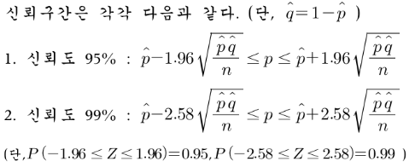
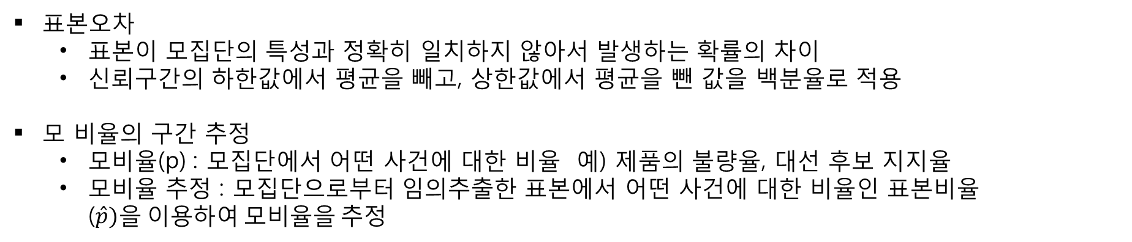
추정과 검정
표본오차
표본이 모집단의 특성과 정확히 일치하지 않아서 발생하는 확률의 차이
신뢰구간의 하한값에서 평균을 빼고, 상한값에서 평균을 뺀 값을 백분율로 적용
모 비율의 구간 추정
모비율(p) : 모집단에서 어떤 사건에 대한 비율 예) 제품의 불량율, 대선 후보 지지율
모비율 추정 : 모집단으로부터 임의추출한 표본에서 어떤 사건에 대한 비율인 표본비율($\hat{p})을 이용하여 모비율을 추정$
A반도체 회사의 사원을 대상으로 임의 추출한 150명을 조사한 결과 90명이 여자 사원이다.
$표본비율을 이용하여 모비율$에 대한 신뢰도 95% 신뢰구간을 추정하는 방법

Slide 21
추정과 검정
단일 집단 검정
한 개의 집단과 기존 집단과의 비율 차이 검정은 기술 통계량으로 빈도수에 대한 비율에 의미가 있으며, 평균 차이 검정은 표본 평균에 의미가 있다.
단일 집단 비율 검정
단일 집단의 비율이 어떤 특정한 값과 같은지를 검정하는 방법
데이터 전처리 (이상치와 결측치 제거) -> 기술통계량(빈도분석) -> binom.test() -> 검정통계량 분석
비율 차이 검정 통계량을 바탕으로 귀무가설의 기각 여부를 결정한다
연구가설(H1) : 기존 2016년도 고객 불만율과 2017년 CS 교육 후 불만율에 차이가 있다.
귀무가설(H0) : 기존 2016년도 고객 불만율과 2017년 CS 교육 후 불만율에 차이가 없다.
2016년도 114 전화번호 안내고객을 대상으로 불만을 갖는 고객은 20%였다.
이를 개선하기 위해서 2017년 CS 교육을 실시한 후 150명 고객을 대상으로 조사한 결과 14명이 불만을 가지고 있었다. 기존 20%보다 불만율이 낮아졌다고 할 수 있는가?.

Slide 22
추정과 검정
이항분포 비율 검정
명목척도의 비율을 바탕으로 binom.test()를 이용하여 이항분포의 양측 검정을 통해서 검정 통계량을 구한 후 이를 이용하여 가설을 검정
이항분포는 이산변량이며, 그래프는 좌우대칭인 종 모양의 곡선 형태를 갖는다.
alternative=“two.sided”은 양측 검정을 의미
conf.level=0.95는 95% 신뢰수준을 의미
귀무가설이 모평균=상수 일때와 모 평균 = 상수가 아닐때 양측가설 검정을 수행하고 방향성이 있는 경우 단측가설 검정을 수행
alternative=“greater”은 방향성을 갖는 연구가설을 검정할 경우 이용된다.

Slide 23
추정과 검정
단일집단 평균 검정
단일집단의 평균이 어떤 특정한 집단의 평균과 차이가 있는지를 검정하는 방법
데이터 전처리 (이상치와 결측치 제거) -> 기술통계량(평균) -> 정규분포( shapiro.test()) -> t.test() 또는 wilcox.test() -> 검정통계량 분석
모수 검정인 경우 T검정을 수행
비모수 검정인 경우 Wilcox 검정을 수행
연구가설(H1) : 국내에서 생산된 노트북과 A회사에서 생산된 노트북의 평균 사용시간에 차이가 있다.
귀무가설(H0) : 국내에서 생산된 노트북과 A회사에서 생산된 노트북의 평균 사용시간에 차이가 없다.
국내에서 생산된 노트북 평균 사용시간이 5.2시간으로 파악된 상황에서 A회사에서 생산된 노트북 평균 사용시간과 차이가 있는지를 검정하기 위해서 A 회사 노트북 150대를 랜덤으로 선정하여 검정을 실시한다.

Slide 24
추정과 검정
평균 검정 통계량의 특징
비율척도 같은 수치 기반 데이터에 의미가 있다.
분포의 중심 위치를 나타내는 대표값의 성격을 가지며, 정규분포에서 도수분포곡선이 평균값을 중으로 하여 좌우 대칭인 종 모양을 형성한다.
집단 간의 평균에 차이가 있는지를 검정하는 용도로 사용된다.

Slide 25
추정과 검정
정규분포 검정
단일표본 평균 차이 검정을 하기 전에 데이터의 분포형태가 정규분포 인지를 먼저 검정해야 한다.
정규분포 검정은 stats 패키지에서 제공하는 shapiro.test() 이용
검정 결과가 유의수준 0.05보다 큰 경우 정규분포로 본다 .
평균 차이 검정
모집단에서 추출한 표본 데이터의 분포형태가 정규분포 형태를 보인다면, T-검정을 수행
T-검정은 모집단의 평균값을 검정하는 방법으로 stats 패키지에서 제공하는 t.test() 함수 이용
stats 패키지에서 제공하는 qt()를 이용하면, 귀무가설의 임계값을 확인할 수 있다.
qt() 함수에서 p-value와 자유도(df)를 인수로 지정하여 함수를 실행하면 귀무가설을 기각할 수 있는 임계값을 얻을 수 있다.
t.test(x, y = NULL, alternative = c(“two.sided”, “less”, “greater”),
mu = 0 , paired=FALSE, var.equal = FALSE, conf.level=0.95, …)
alternative 속성 - 양측 검정과 단측 검정
conf.level 속성 – 신뢰수준
mu 속성 – 비교할 기존 모집단의 평균값을 지정

Slide 26
추정과 검정
두 집단 비율 검정
데이터 전처리(이상치 , 결측치 제거) -> 두 집단 subset 생성 -> prop.test() -> 검정통계량 분석
단일표본 이항분포 비율검정은 binom.test() 를 이용
독립표본 이항분포 비율검정은 prop.test()를 이용
비율 차이 검정 통계량을 바탕으로 귀무가설의 기각 여부를 결정
연구가설(H1) : 두 가지 교육방법에 따라 교육생의 만족률에 차이가 있다.
귀무가설(H0) : 두 가지 교육방법에 따라 교육생의 만족률에 차이가 없다.
IT 교육센터에서 PT를 이용한 프리젠테이션 교육방법과 실시간 코딩 교육방법을 적용하여 교육을 실시하였다. 2시간 교육방법 중 더 효과적인 교육방법을 조사하기 위해서 교육생 300명을 대상으로 설문을 실시하였다.
구분 | 만족 | 불만족 | 참가자
PT 교육 | 110 | 40 | 150
코딩 교육 | 135 | 15 | 150
합 계 | 245 | 55 | 150

Slide 27
추정과 검정
두 집단 비율 차이 검정
명목 척도의 비율을 바탕으로 prop.test() 함수를 이용하여 두 집단 간 이항분포의 양측 검정을 토해서 검정 통계량을 구한 후 이를 이용하여 가설을 검정한다.
prop.test(x, n, p = NULL, alternative = c(“two.sided”, “less”, “greater”),
conf.level=0.95, correct=TRUE)

Slide 28
추정과 검정
두 집단 평균 검정(독립표본 T검정)
두 집단을 대상으로 평균 차이 검정을 통해서 두 집단의 평균이 같은지 또는 다른지를 검정
데이터 전처리 -> 두집단 subset 작성 -> 기술 통계량(평균) -> 동질성분포 (var.test()) -> t.test() 또는 wilcox.text() -> 검정통계량 분석
연구가설(H1) : 교육방법에 따른 두 집단 간 실기시험의 평균에 차이가 있다.
귀무가설(H0) : 교육방법에 따른 두 집단 간 실기시험의 평균에 차이가 없다.
IT 교육센터에서 PT를 이용한 프리젠테이션 교육방법과 실시간 코딩 교육방법을 적용하여 1개월동안 교육받은 교육생 각 150명을 대상으로 실기시험을 실시하였다. 집단간 실기시험의 평균에 차이가 있는가를 검정한다.

Slide 29
추정과 검정
동질성 검정
모집단에서 추출된 표본을 대사으로 분산의 동질성 검정은 stats 패키지에서 제공하는 var.test() 함수를 이용할 수 있다.
검정 결과가 유의수준 0.05보다 큰 경우 두 집단 간 분포의 모양이 동질하다고 할 수 있다.
분산의 동질성 검정은 등분산 가정과 등분산 가정되지 않음(이분산)에 따라서 결과가 달라진다.
등분산은 모집단에서 추출된 표본이 균등하게 추출된 경우이고, 이분산은 추출된 표본이 특정 계층으로 편중되어 추출되는 경우이다.

Slide 30
추정과 검정
대응 두 집단 평균 검정(대응 표본 T검정)
대응 표본 평균검정(Paired Samples t-test)은 동일한 표본을 대상으로 측정된 두 변수의 평균 차이를 검정하는 분석 방법
일반적으로 사전검사와 사후 검사의 평균 차이를 검증할 때 많이 이용
예) 교수법 프로그램을 적용하기 전 학생들의 학습력과 교수법 프로그램 적용한 후 학생들의 학습력에 차이가 있는지를 검정
데이터 전처리 -> 전과 후 subset 작성 -> 기술 통계량(평균) -> 동질성분포 (var.test()) -> t.test() 또는 wilcox.text() -> 검정통계량 분석
연구가설(H1) : 교수법 프로그램을 적용하기 전 학생들의 학습력과 교수법 프로그램 적용한 후 학생들의 학습력에 차이가 있다.
귀무가설(H0) : 교수법 프로그램을 적용하기 전 학생들의 학습력과 교수법 프로그램 적용한 후 학생들의 학습력에 차이가 없다.
A 교육센터에서 교육생 100명을 대상으로 교수법 프로그램 적용 전에 실기시험을 실시한 후 1개월 동안 동일한 교육생에게 교수법 프로그램을 적용한 후 실기시험을 실시한 점수와 평균에 차이가 있는지를 검정한다

Slide 31
추정과 검정
세 집단 검정
비율 차이 검정은 기술 통계량으로 빈도수에 대한 비율에 의미가 있으며, 세 집단의 평균 차이 검정은 분산 분석이라고 한다.
세 집단 비율검정
데이터 전처리 -> 세 집단 subset 작성 -> prop.test() -> 검정통계량 분석
연구가설(H1) : 세 가지 교육방법에 따른 집단 간 만족률에 차이가 있다
귀무가설(H0) : 세 가지 교육방법에 따른 집단 간 만족률에 차이가 없다
IT 교육센터에서 3가지 교육방법을 적용하여 교육을 실시하였다. 3가지 교육방법 중 더 효과적인 교육방법을 조사하기 위해서 교육생 150명을 대상으로 설문을 실시하였다.
구분 | 만족 | 불만족 | 참가자
PT 교육 | 34 | 16 | 50
코딩 교육 | 37 | 13 | 50
코딩 교육 | 39 | 11 | 50
합 계 | 110 | 40 | 150

Slide 32
추정과 검정
분산 분석 (F 검정)
분산분석(ANOVA Analysis)- T 검정과 동일하게 평균에 의한 차이 검정 방법
두 집단 이상의 평균 차이를 검정
예) 의학연구 분야에서 개발된 3가지 치료제가 있다고 가정할 때, 이 3가지 치료제의 효과에 차이가 있는지를 검정
분산분석은 가설 검정을 위해 F 분포를 따른 F 통계량을 검정 통계량으로 사용하기 때문에 F검정이라고 한다.
데이터 전처리 -> 각 집단 subset 작성 -> 기술 통계량(평균) -> 동질성분포 (barlett.test()) -> aov() 또는 kruskal.test() -> TukeyHSD()
연구가설(H1) : 교수법 프로그램을 적용하기 전 학생들의 학습력과 교수법 프로그램 적용한 후 학생들의 학습력에 차이가 있다.
귀무가설(H0) : 교수법 프로그램을 적용하기 전 학생들의 학습력과 교수법 프로그램 적용한 후 학생들의 학습력에 차이가 없다.
A 교육센터에서 교육생 100명을 대상으로 교수법 프로그램 적용 전에 실기시험을 실시한 후 1개월 동안 동일한 교육생에게 교수법 프로그램을 적용한 후 실기시험을 실시한 점수와 평균에 차이가 있는지를 검정한다

Slide 33
추정과 검정
분산 분석 (F 검정)
분산분석(ANOVA Analysis)- T 검정과 동일하게 평균에 의한 차이 검정 방법
두 집단 이상의 평균 차이를 검정
예) 의학연구 분야에서 개발된 3가지 치료제가 있다고 가정할 때, 이 3가지 치료제의 효과에 차이가 있는지를 검정
분산분석은 가설 검정을 위해 F 분포를 따른 F 통계량을 검정 통계량으로 사용하기 때문에 F검정이라고 한다.
데이터 전처리 -> 각 집단 subset 작성 -> 기술 통계량(평균) -> 동질성분포 (barlett.test()) -> aov() 또는 kruskal.test() -> TukeyHSD()
분산분석에서 집단 간의 동질성 여부를 검정하기 위해서는 bartlett.test()를 이용
집단 간의 분포가 동질한 경우 분산분석을 수행하는 aov() 함수를 이용
비모수 검정 방법인 kruskal.test() 를 이용하여 분석을 수행하고,
마지막으로 TukeyHSD() 함수를 이용하여 사후 검정을 수행한다
연구가설(H1) : 교육방법에 따른 세 집단 간 실기시험의 평균에 차이가 있다.
귀무가설(H0) : 교육방법에 따른 세 집단 간 실기시험의 평균에 차이가 없다.
세가지 교육방법을 적용하여 1개월 동안 교육받은 교육생 각 50명씩을 대상으로 실기시험을 실시하였다.
세 집단 간 실기시험의 평균에 차이가 있는지를 검정한다.

Slide 34
Session 6
요인 분석 상관 관계 분석

Slide 35
요인분석
요인 분석
변수들의 상관성을 바탕으로 변수를 정제하여 상관관계 분석이나 회귀분석에 설명변수(독립변수)로 사용된다.
상관 분석
요인분석 과정에서 변수들이 상관관계를 분석하여 변수 간의 관련성을 분석하는데 이용
회귀 분석
인과관계를 분석하는데 중요한 자료를 제공

Slide 36
요인분석
요인 분석 (Factor Analysis)
다수의 변수를 대상으로 변수간의 관계를 분석하여 공통차원으로 축약하는 통계기법
데이터를 축소하는 변수의 정제 과정
여러 가지 항목들을 비슷한 항목으로 묶는 것으로 여러 변수 사이에 존재하는 상호관계를 분석하여 타당성을 검정하고, 공통으로 속해있는 차원이나 요인들을 밝혀냄으로써 변수를 축소하는 과정
탐색적 요인분석 – 요인분석을 할 때 사전에 어떤 변수끼리 묶어야 한다는 전제를 두지 않고 분석하는 방법
확인적 요인 분석 – 사전에 묶일 것으로 기대되는 항목끼리 묶여 지는지를 조사하는 방법
타당성
측정 도구가 측정하고자 하는 것을 정확히 측정할 수 있는 정도를 의미
통계량 검정 이전에 구성 타당성(Construct validity) 검증을 위해서 요인분석을 실시한다
요인 분석 전제조건
하위요인으로 구성되는 데이터 셋이 준비되어 있어야 한다
분석에 사용되는 변수는 등간척도나 비율척도이어야 하며, 표본의 크기는 최소 50개 이상이 바람직하다
요인분석은 상관관계가 높은 변수들까리 그룹화하는 것이므로 변수 간의 상관관계가 매우 낮다면 (보통 ±3 이하) 그 자료는 요인분석에 적합하지 않다

Slide 37
요인분석
요인 분석 (Factor Analysis) 목적
자료의 요약 : 변인을 몇 개의 공통된 변인으로 묶음
변인 구조 파악 : 변인들의 상호관계 파악(독립성등)
불필요한 변인 제거 : 중요도가 떨어진 변수 제거
측정 도구 타당성 검증 : 변인들이 동일한 요인으로 묶이는지 확인
요인 분석에 대한 활용 방안
측정 도구가 정확히 측정했는지를 알아보기 위해서 측정 변수들이 동일한 요인으로 묶이는지를 검정한다(타당성 검정)
변수들의 상관관계가 높은 것끼리 묶어서 변수를 정제한다. (변수 축소)
변수의 중요도를 나타내는 요인적재량이 0.4 미만이면 설명력이 부족한 요인으로 판단하여 제거한다 (변수 제거)
요인분석에서 얻어지는 결과를 이용하여 상관분석이나 회귀분석의 설명변수로 활용한다.

Slide 38
요인분석
공통요인으로 변수 정제
특정 항목으로 묶여 지는데 사용되는 요인수 결정은 주성분 분석방법과 상관계수 행렬을 이용한 초기 고유값을 이용한다.
단계1] 주성분 분석 - 변동량(분산)에 영향을 주는 주요 성분을 분석하는 방법으로 요인분석에서 사용될 요인의 개수를 결정하는데 주로 이용된다.
단계2] 고유값으로 요인수 분석 – 고유값이란 어떤 행렬로부터 유도되는 실수값을 의미한다. 일반적으로 변화량의 (총분산)을 기준으로 요인수를 결정하는데 이용된다. 상관계수 행렬을 대상으로 초기 고유값 요인수 분석 eigen()은 상관계수 행렬을 대상으로 초기 고유값과 고유벡터를 계산하는 함수이다.

Slide 39
요인분석
변수간의 상관관계 분석과 요인분석
단계1] 상관관계 분석 – 변수 간의 상관성으로 공통요인 추출
단계2] 요인 회전법 적용 – 요인 해석이 어려운 경우 어느 한 요인을 높게 나타내기 위해서 요인축을 회전하는 방법이 있다 베리멕스 회전법을 기본으로 사용한다. - 요인분석결과에서 만약 p-value 값이 0.05 미만이면 요인수가 부족하다는 의미로 요인수를 늘려서 다시 분석을 수행해야 한다. - Uniqueness항목은 유효성을 판단하여 제시한 값으로 통상 0.5이하이면 유효한 것으로 본다 - Loading 항목은 요인 적재값(Loadings)를 보여주는 항목으로 각 변수와 해당 요인 간의 상관관계계수를 제시한다. 요인 적재값(요인 부하량)이 통상 +0.4 이상이면 유의하다고 볼 수 있다. +0.4 미만이면 설명력이 부족한 요인(중요도가 낮은 변수)으로 판단할 수 있다 - SS loadings 항목은 각 요인 적재값의 제곱의 합을 제시한 값으로 각 요인의 설명력을 보여준다. - Proportion Var 항목은 설명된 요인의 분산 비율로 각 요인이 차지하는 설명력의 비율이다. - Cumulative Var 항목은 누적 분산 비율로 요인의 분산 비율을 누적하여 제시한 값으로 정보손실이 너무 크면 요인분석의 의미가 없어진다.
factanal(dataset, factors=요인수, rotation=“요인회전법“ )
scores =“ 요인점수 계산 방법＂

Slide 40
요인분석
베리맥스 요인회전법
요인분석을 실시하면 요인행렬이 구해지는데, 이 행렬은 어떤 변수들이 어떤 요인에 의해 높게 관계 되어 있는지를 보여주지 않는다.
따라서 요인축의 회전을 통해서 특정 변수가 어떤 요인과 관계가 있는지를 나타내주어야 한다.
요인회전법은 직각회전과 사각회전 방식이 있다.
직각회전 방식인 베리멕스(varimax)는 요인행렬의 열(Column)에 위치한 변수들의 분산 합계가 최대화되도록 요인 적재량 +1, -1, 0에 가깝도록 해주는 회전법으로 각 요인 간의 상관관계가 없다고 자정한 경우 사용되는 방법이다.

Slide 41
요인분석
요인점수를 이용한 요인적재량 시각화
요인분석에서 요인점수는 각 관측치(표준화된 값)와 요인 간의 관계를 통해서 구해진 점수를 의미한다. 관측치의 길이와 동일하다.
요인 점수를 얻기 위해서는 scores 속성(scores=“regression” : 회귀분석으로 요인점수 계산)을 지정해야 한다.

Slide 42
요인분석
요인별 변수 묶기
요인분석을 통해서 각 요인에 속하는 입력변수들을 묶어서 파생변수를 생성할 수 있는데 이러한 파생변수는 상관분석이나 회귀분석에서 독립변수로 사용할 수 있다.
파생 변수는 가독성과 설득력이 가장 높은 산술평균 방식을 적용하여 생성할 수 있다.
단계1 ] 요인별 파생변수를 대상으로 데이터프레임 생성
단계2 ] 요인별 산술평균 계산
단계3 ] 상관관계 분석

Slide 43
요인분석
잘못 분류된 요인 제거로 변수 정제 실습
요인분석을 위해서 spss 에서 사용되는 데이터를 R로 가져오기 위해서 memisc 패키지를 설치하고, 패키지에서 제공되는 spss.system.file() 함수를 이용하여 데이터를 가져온 후 데이터프레임으로 변경하여 요인분석을 위한 데이터를 준비한다

Slide 44
상관관계 분석
상관관계 분석(Correlation Analysis)
변수 간의 관련성을 분석하기 위해 사용하는 분석방법
하나의 변수가 다른 변수와 관련성이 있는지, 있다면 어느 정도의 관련성이 있는지를 개관할 수 있는 분석기법
예) 광고량과 브랜드 인지도의 관련성, 광고비와 매출액 사이의 관련성 등을 분석하는데 이용한다.
상관관계 분석(Correlation Analysis) 중요사항
회귀분석에서 변수 간의 인과관계를 분석하기 전에 변수 간의 관련성을 분석하는 선행자료(가설 검정 전 수행)로 이용한다.
변수 간의 관련성은 상관계수인 피어슨(Pearson) R 계수를 이용해 관련성의 유무와 정도를 파악한다.
상관관계 분석의 척도인 피어슨 상관계수 R과 상관관계 정도
피어슨 상관계수 R | 상관관계 정도
±0.9이상 | 매우 높은 상관관계
±0.9 ~ ±0.7 | 높은 상관관계
±0.7 ~±0.4 | 다소 높은 상관관계
±0.4 ~ ±0.2 | 낮은 상관관계
±0.2 미만 | 상관관계 없음

Slide 45
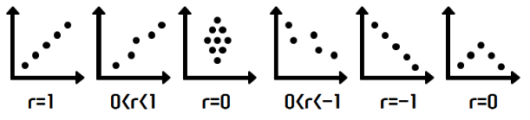
상관관계 분석
상관계수
두 변량 X, Y 사이의 상관관계의 정도를 나타내는 수치(계수)이다.
-1과 1사이의 값을 가지며, 절대값이 1에 가까울수록 두 변량 간의 상관관계의 정도가 높은 것으로 볼 수 있다.
상관계수로 두 변량의 인과관계는 알 수 없다.
상관계수로 두 변량의 선형 관계만 파악할 수 있다
상관계수 r과 상관관계 정도
완전 정(+) 상관관계는 X의 갓이 증가하면 Y의 값도 증가하는 형태로 r=1이며, 완전 부(-) 상관관계는 x의 값이 증가하면 y의 값은 감소하는 형태로 r=-1이다.
강한 양의 상관관계
상관관계 없음
강한 음의 상관관계

Slide 46
상관관계 분석
상관계수 보기
변수 간의 상관계수는 stats 패키지에서 제공되는 cor() 함수를 이용
corrgram() 은 상관계수와 상관계수에 따라서 색의 농도로 시각화해 준다.
서열척도로 구성된 변수에 대해서 상관계수를 구하기 위해서는 spearman을 적용할 수 있다.
대상 변수가 등간척도 또는 비율척도일 때 피어슨(Pearson) 상관계수를 적용할 수 있다
상관관계 분석의 유형
단순 상관 관계
다중 상관 관계 – 둘 이상의 변수들이 어느 한 변수와 관계를 갖는 경우 그 정도를 파악
편(Partial) 상관관계
부분(Semi partial) 상관 관계
cor( x, y=NULL, use=“everything”, method=c(“pearson”, “kendall”, “spearman”))

Slide 47
상관관계 분석
상관분석(correlation Analysis)
데이터 내의 두 변수간의 관계를 알아보기 위한 분석 방법
상관계수(Correlation coefficient)를 이용
상관분석은 연속형, 순서형 자료를 대상으로 하고, 범주형은 불가능함
두 변수 간의 연관된 정도만 제시하고 있으며 회귀분석을 통해 두 변수 간 원인과 결과의 인과관계의 방향, 정도, 모형 적합을 통한 함수관계를 검토할 수 있음
두 변수의 상관성에 대한 예측이므로, 가설과 검증을 통해 통계적 유의성을 판단
등간성이나 비율성이 존재하지 않음
결정계수(R square)는 상관계수를 제공하여 나오는 값으로, 회귀분석에서 설명력을 의미
상관분석 절차
변수들 간의 산점도 그리기
산점도를 통해 직선관계를 파악
상관계수 계산
상관계수로 자료 해석
상관관계의 유무, 정도에 따라 회귀분석 실시

Slide 48
상관관계 분석
상관분석 유형
구분 | 피어슨 | 스피어만 | 켄달
개념 | 등간척도 이상으로 측정된 두 변수들의 상관계수 측정 방식 | 서열척도인 두 변수들의 상관관계 측정 방식 | 서열척도인 두 변수들의 상관관계 측정 방식
특징 | 연속성 변수, 정규성 가정 대부분 많이 사용함 | 순서형 변수, 모수 방법 순위를 기준으로 상관관계 측정 | 순서형 변수, 비모수 방법

Slide 49
상관관계 분석
상관계수의 유의성 검정
“상관계수는 0이다＂라는 귀무가설을 기각할 수 있는지 검정
“유의 확률(양측검정) < 0.05인 경우 상관계수가 있다“ 고 할 수 있음
상관계수의 해석
-1 < 상관계수 < -0.7 : 강한 음의 선형관계
-0.7 < 상관계수 < -0.3 : 뚜렷한 음의 선형 관계
-0.3 < 상관계수 < -0.1 : 약한 음의 선형 관계
-0.1 < 상관계수 < 0.1 : 무시될 수 있음
0.1 < 상관계수 < 0.3 : 약한 양의 선형 관계
0.3 < 상관계수 < 0.7 : 뚜렷한 양의 선형 관계
0.7 < 상관계수 < 1.0 : 강한 양의 선형 관계

Slide 50
Session 7
예측 분석 지도학습

Slide 51
기계학습(Machine Learning)
알고리즘을 통해서 기계(컴퓨터, 로봇 등)에게 학습을 시킨 후 새로운 데이터가 들어오는 경우 해당 데이터의 결과를 예측하는 학문 분야
인간과 로봇과의 상호작용, 포털 사이트에서 검색어 자동 완성 기능, 악성 코드 탐지, 문자인식, 기계 오작동으로 인한 사고 발생 가능성 등을 예측하는 분야에서 이용된다.
데이터를 통해서 반복 학습으로 만들어진 모델을 바탕으로 최적의 판단이나 예측을 가능하게 해주는 것을 목표로 한다
기계학습 분류
지도학습 – 사전에 입력과 출력에 대한 정보를 가지고 있는 상태에서 입력이 들어오는 경우 해당 출력이 나타나는 규칙을 발견(알고리즘 이용) 하고, 만들어진 모델(model)에 의해서 새로운 데이터를 추정 및 예측한다.
비지도학습 – 최종적인 정보가 없는 상태에서 컴퓨터 스스로 공통점과 차이점 등의 패턴을 이용해서 규칙을 생성하고, 규칙을 통해서 분석 결과를 도출하는 방식
비지도학습은 유사한 데이터를 그룹화해주는 군집화와 군집 내의 특성을 나태내는 연관분석 방법에 주로 이용된다

Slide 52
지도학습과 비지도학습의 차이 비교
지도학습은 영향을 미치는 독립변수와 영향을 받는 종속변수의 관계(x -> y)가 형성되지만, 비지도학습은 종속변수가 존재하지 않는다
분류 | 지도학습 | 비지도학습
주관 | 사람의 개입에 의한 학습 | 컴퓨터에 의한 기계학습
기법 | 확률과 통계기반 추론통계 | 패턴분석 기반 데이터 마이닝
유형 | 회귀분석, 분류분석(y 변수 있음) | 군집분석, 연관분석(y 변수 없음)
분야 | 인문. 사회 계열 | 공학. 자연 계열

Slide 53
혼돈 매트릭스(Confusion Matrix)
기계학습에 의해서 생성된 분류분석 모델의 성능을 지표화 할 수 있는 테이블로 모델에 의해서 예측한 값은 열(column)로 나타나고, 관측치의 값은 행(row)로 표시된다.
정분류율(Accuracy) = (TP +TN) / 전체관측치(TN+FP+FN+TP) 모델이 Yes로 판단한 것 중에서 실제로 Yes인 비율
오분류율(Inaccuracy) = (FN +FP) / 전체관측치(TN+FP+FN+TP) = 1- 정분류율
정확율(Precision) = TP / (TP +FP)
재현율(Recall) = TP / (TP +FN) 관측치가 Yes인 것 중에서 모델이 Yes로 판단한 비율
F1 점수(F1 score) =(2 * (Precision * Recall) / (Precision + Recall) 기계학습에서 Y변수가 갖는 1(Yes)과 0(No)의 비율이 불균형을 이루는 경우 모델의 평가결과로 F1 점수를 주로 이용한다.
 | 예측치 P | 예측치 N
관측치 P | TP(참 긍정) | 거짓 부정(FN)
관측치 N | FP (거짓 긍정) | 참 부정(TN)

Slide 54
지도 학습 절차
단계 1] 학습데이터를 대상으로 알고리즘 (회귀, 분류 관련)적용
단계 2] 학습 후 모델 생성
단계 3] 검정데이터를 이용하여 생성된 모델의 정확도를 평가

Slide 55
회귀분석 (Regression Analysis)
특정변수(독립변수)가 다른 변수(종속변수)에 어떠한 영향을 미치는가를 분석하는 방법
인과관계가 있는지 등을 분석하기 위한 방법
한 변수의 값을 가지고 다른 변수의 값을 예측해 주는 분석 방법
회귀분석 (Regression Analysis) 중요사항
가장 강력하고, 사용 범위가 넓은 분석 방법
독립변수가 종속변수에 영향을 미치는 변수를 규명하고, 이들 변수에 의해서 회귀 방정식(Y=a+βX -> Y:종속변수, a:상수, β:회귀계수, X: 독립변수)을 도출하여 회귀선을 추정한다
회귀계수(β)는 단위시간에 따라 변하는 양(기울기)
회귀선은 산점도에 위치한 각 점들의 정중앙을 통과하는 직선을 추정하는 최소제곱법을 이용
독립변수와 종속변수가 모두 등간척도 또는 비율척도로 구성되어 있어야 한다.
회귀방정식의 이해
독립변수(X)와 종속변수(Y)에 대한 분포를 나타내는 산점도를 대상으로 최소자승의 원리를 적용하여 가장 적합한 선을 그릴 수 있다 (회귀선)
회귀선은 두 집단의 분포에서 잔차(각 값들과 편차)들의 제곱의 합을 최소화시키는(최소제곱법) 회귀방정식에 의해서 만들어진다.

Slide 56
단순 회귀분석 (Regression Analysis)
단순 회귀분석 (Regression Analysis)
독립변수와 종속변수가 각각 한 개일 경우 독립변수가 종속변수에 미치는 인과관계 등을 분석하고자 할 때 이용하는 분석 방법
회귀분석 (Regression Analysis)의 기본적인 가정 충족
선형성 : 독립변수와 종속변수가 선형적이어야 한다. – 회귀선 확인
잔차 정규성 : 잔차(오차)란 종속변수의 관측값과 회귀모델의 예측값 간의 차이로 잔차의 기대값은 0이며, 정규분포를 이루어야 한다 – 정규성 검정 확인
잔차 독립성 : 잔차들은 서로 독립적이어야 한다. – 더빈 왓슨 값 확인
잔차 등분산성 : 잔차들의 분산이 일정해야 한다 – 표준잔차와 표준예측치 도표
다중 공산성 : 다중 회귀분석을 수행할 경우 3개 이상의 독립변수 간의 강한 상관관계로 인한 문제가 발생하지 않아야 한다. – 분산팽창요인(VIF) 확인

Slide 57
단순 회귀분석 (Regression Analysis)
회귀분석 (Regression Analysis)의 분석 절차
단계1] 회귀분석의 기본적인 가정이 충족되는지 확인한다. – 회귀분석의 기본적인 가정 충족
단계2] 분산분석의 F 값으로 회귀모형의 유의성 여부를 판단한다
단계3] 독립변수와 종속변수 간의 상관관계와 회귀모형의 설명력을 확인한다
단계4] 검정 통계량 t값에 대한 유의확률을 통해서 가설의 채택 여부를 결정한다.
단계5] 회귀방정식을 적용하여 회귀식을 수립하고 결과를 해석한다.
연구가설(H1) : 제품의 가격과 품질을 결정하는 제품 적절성(독립변수)은 제품 만족도(종속변수)에 양의 영향을 미친다.
귀무가설(H0) : 제품의 가격과 품질을 결정하는 제품 적절성은 제품의 만족도에 영향을 미치치 않는다
회귀분석 (Regression Analysis)의 분석
데이터로부터 독립변수와 종속변수 생성
단순 선형회귀 모델 생성 – stats 패키지의 lm()
모델의 적합값과 잔차 보기(계산)
선형회귀분석 모델 시각화 - 회귀선

Slide 58
단순 회귀분석 (Regression Analysis)
회귀 방정식 Y=α + βX
α : 절편, β : 회귀계수, X: 독립 변수, Y: 종속변수
절편(Intercept)는 x가 0일때 y값을 의미하고,
기울기(gradient)는 x값의 변화에 따른 y 값의 변화하는 정도를 의미
fitted.values() – 모델의 적합값 확인
residuals() – 모델의 잔차 확인
잔차와 적합값의 합으로 관측값을 계산 할 수 있다
회귀선(regression line)
두 변수 간의 예측관계에서 한 변수에 의해서 예측되는 다른 변수의 예측치들이 그 변수의 평균치로 회귀하는 경향이 있다고 하여 갈톤(Galton)에 의해서 명명됨
한 변수의 증감이 다른 변수의 단위증가에 대해 어느 정도인가를 나타내는 선을 의미
회귀 분석 결과는 요약 통계량을 구할 때 summary() 이용하여 확인할 수 있다

Slide 59
다중 회귀분석 (Regression Analysis)
다중 회귀분석
여러 개의 독립변수가 동시에 한 개의 종속변수에 미치는 영향을 분석할 때 이용하는 분석방법
다수의 독립변수가 투입되기 때문에 한 독립변수가 다른 독립변수들에 의해서 설명되지 않은 부분을 의미하는 공차한계(Tolerance)와 공차한계의 역수로 표시되는 분산팽창요인(VIF)으로 다중 공선성에 문제가 없는지를 확인해야 한다
다중공선성(Multicollinearity) 문제 한 독립변수의 값이 증가할 때 다른 독립변수의 값이 이와 관련하여 증가하거나 감소하는 현상
대부분 다중회귀분석에서 독립변수들은 어느 정도 상관관계를 보이고 있기 때문에 다중 공선성은 존재하지만, 독립변수들이 강한 상관관계를 보이는 경우는 회귀분석의 결과를 신뢰하기가 어렵다.
상관관계가 높은 독립변수 중 하나 혹은 일부를 제거하거나 변수를 변형시켜서 해결한다.
연구가설(H1) : 제품의 적절성과 제품의 친밀도는 제품 만족도에 양의 영향을 미친다.
귀무가설(H0) : 제품의 적절성과 제품의 친밀도는 제품 만족도에 양의 영향을 미치치 않는다
분산 팽창요인 값을 확인하기 위해서 관련 패키지를 설치하고 vif() 함수를 이용하여 다중 공선성 문제를 확인한다

Slide 60
다중 회귀분석 (Regression Analysis)
다중 공선성 문제 해결과 모델 성능 평가
학습데이터와 검정데이터를 7:3 비율로 샘플링
표본 추출
다중 공선성 문제 해결 – 강한 상관관계를 갖는 독립변수를 제거하여 해결
학습 데이터로부터 회귀모델 생성
검정 통계량 분석하여 가설 검정
검정 데이터를 이용하여 모델의 예측치 생성 – stats패키지의 predict()
회귀 모델 성능을 평가 – 상관계수를 이용 , 모델의 예측치(pred)와 검정데이터의 종속변수(y)를 이용하여 상관계수(r) 를 구하여 모델의 분류정확도를 평가한다

Slide 61
다중 회귀분석 (Regression Analysis)
회귀분석은 선형성, 다중 공선성, 잔차의 정규성 등 몇 가지 기본 가정이 총족되어야 수행 할 수 있는 모두 검정 방법이다.
회귀 모델의 결과변수를 대상으로 잔차(오차) 분석과 다중 공선성 검사를 통해서 회귀분석의 기본 가정이 충족하는지 확인 실습
잔차의 독립성 검정을 위해서 ‘lmtest’ 패키지의 dwtest() 의 인수로 회귀모델의 결과 변수를 적용하여 더빈 왓슨값을 확인
더빈 왓슨값의 p-value가 0.05이상 (DW값 1~3범위)이면 잔차에 유의미한 자기 상관이 없다고 볼 수 있다. 즉 ‘독립성과 차이가 없다’
독립변수(X)의 값에 대응하는 종속변수(Y)의 분산이 독립변수의 모든 값에 대해서 같다는 의미인 등분산성 검정을 위해서 회귀모델의 결과변수를 plot()함수의 인수로 적용하여 시각화를 통해서 등분산성 여부를 확인할 수 있다.
잔차(Residudals) 0을 기준으로 적합값(Fitted values)의 분포가 좌우균등하면 잔차들은 ‘등분산성과 차이가 없다’라고 볼 수 있다.
잔차의 정규성 검정을 위해서 회귀모델의 결과변수를 대상으로 잔차를 추출하고, shapiro.test() 함수를 이용하여 정규성을 검정

Slide 62
로지스틱 회귀분석
로지스틱 회귀 분석(Logistic Regression Analysis)
종속변수와 독립변수 간의 관계를 예측모델로 생성
독립변수(x)에 의해서 종속변수(y)의 범주로 분류하는 분류분석 방법
로지스틱 회귀 분석(Logistic Regression Analysis) 특징
분석 목적 : 종속변수와 독립변수 간의 관계를 통해서 예측모델을 생성
회귀분석과의 차이점 : 종속변수는 반드시 범주형 변수이어야 한다. (이산형: Yes/No, 다항형: iris의 species 컬럼)
정규성 : 정규분포 대신에 이항분포를 따른다.
로짓 변환 : 종속변수의 출력범위를 0과 1로 조정하는 과정을 의미한다. (예: 혈액형 A인 경우 -> [1, 0, 0, 0]
활용분야 : 의료, 통신, 날씨 등 다양한 분야에서 활용

Slide 63
로지스틱 회귀분석
로지스틱 회귀 분석(Logistic Regression Analysis)
glm(y ~x, data, family) 이용하여 학습 데이터로부터 로지스틱 회귀모델 생성 family의 ‘binormial’은 y변수가 이항형인 경우 지정하는 속성값 x 변수의 유의성 검정을 제공하지만, F 검정 통계량과 모델의 설명력은 제공되지 않는다.
모델을 평가하기 위해서는 혼돈 매트릭스를 이용
ROC Curve 패키지를 이용한 모델 평가

Slide 64
Session 8
분류 분석 지도학습

Slide 65
분류분석
분류 분석(Classification Analysis)
다수의 변수를 갖는 데이터 셋을 대상으로 특정 변수의 값을 조건으로 지정하여 데이터를 분류하고 트리 형태의 모델을 생성하는 분석 방법
의사결정트리(Decision Tree)
랜덤 포레스트(Random Forest)
인공신경망(Artificial Neural Network)
고객을 분류하는 변수, 규칙, 특성을 찾아내고 이를 토대로 미래 잠재 고객의 행동이나 반응을 예측하거나 유도하는데 활용된다.
예) 대출 은행에서 기존 고객들의 데이터를 활용하여 신용상태의 분류모델을 생성한 후 새로운 고객에 대하여 향후 신용상태를 예측하는 데 이용한다 ( 분류 모델 생성 규칙 : 기존 체납횟수, 대출금과 현재 고객의 수입 비율, 대출 사유 등)
예) 과거의 환자들에 대한 종양 검사의 결과를 바탕으로 종양의 악성 또는 양성 여부를 분류하는 모델을 생성하여 새로운 환자에 대한 암을 진단하는데 이용 ( 분류 조건 : 종양의 크기, 모양, 색깔)

Slide 66
분류분석
분류 분석(Classification Analysis) 특징
Y 변수 존재 : 설명변수(x 변수)와 반응변수(y 변수)가 존재한다.
의사결정트리 : 분류 예측모델에 의해서 의사결정트리 형태로 데이터가 분류된다.
비모수 검정 : 선형성, 정규성, 등분산성 가정이 필요 없다
추론 기능 : 유의수준 판단 기준이 없다 (추론 기능 없음)
활용분야 : 이탈고객과 지속고객 분류, 신용상태의 좋고, 나쁨, 번호이동고객과 지속 고객 분류 등
분류 분석(Classification Analysis) 절차
학습 데이터 생성
분류 알고리즘을 통해 예측 모델 생성
검정 데이터를 통해 분류규칙의 모델 평가(모형 평가)
새로운 데이터에 적용하여 결과 예측
모형평가
어떤 모형이 random하게 예측하는 모형보다 예측력이 우수한지, 고려된 여러 모형 중 어느 모형이 가장 좋은 예측력을 보유하고 있는지를 비교/분석하는 과정.

Slide 67
분류분석
의사 결정 트리(Decision Tree)
나무(Tree) 구조 형태로 분류결과를 도출
입력변수 중 가장 영향력 있는 변수를 기준으로 이진분류하여 분류 결과를 나무 구조 형태로 시각화
비교적 모델 생성이 쉽고, 단순, 명료하여 현업에서 많이 사용되는 지도학습 모델
의사결정규칙을 도표화 하여 분류와 예측을 수행하는 분석방법
party 패키지 ctree()
rpart 패키지 rpart()
party 패키지 ctree() 분류 결과 해석
첫번째 번호는 반응변수(종속변수)에 대해서 설명변수(독립변수)가 영향을 미치는 중요 변수의 척도를 나타내는 수치로서 수치가 작을 수록 영향을 미치는 정도가 높고, 순서는 분기되는 순서를 의미한다.
두번째는 의사결정 트리의 노드명 (노드 번호 뒤에 * 기호가 오면 해당 노드가 마지막 노드를 의미) 노드명 뒤에 해당 변수의 임계값이 조건식으로 온다
세번째는 노드의 분기 기준(criterion)이 되는 수치
네번째는 반응변수(종속변수)의 통계량(statistic)이 표시된다.
1) Ozone <= 37; criterion= 1, statistic=56.086

Slide 68
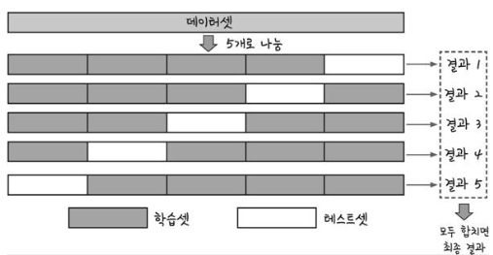
분류분석
k겹 교차 검증(k-fold cross validation)
테스트를 더 정확하게 설정할수록 세상으로 나왔을 때 더 잘 작동한다고 할 수 있습니다.
딥러닝 혹은 머신러닝 작업을 할 때 늘 어려운 문제 중 하나는 알고리즘을 충분히 테스트하였어도 데이터가 충분치 않으면 좋은 결과를 내기가 어렵습니다
데이터의 약 70%를 학습셋으로 써야 했으므로 테스트셋은 겨우 전체 데이터의 30%에 그쳤습니다. 이 정도 테스트만으로는 실제로 얼마나 잘 작동하는지 확신하기는 쉽지 않습니다.
k겹 교차 검증(k-fold cross validation) - 테스트 데이터 충분하지 않을 경우 단점을 보완하고자 만든 방법이 바로 입니다.
k겹 교차 검증이란 데이터셋을 여러 개로 나누어 하나씩 테스트셋으로 사용하고 나머지를 모두 합해서 학습셋으로 사용하는 방법입니다. 이렇게 하면 가지고 있는 데이터의 100%를 테스트셋으로 사용할 수 있습니다.

Slide 69
분류분석
rpart 패키지 rpart()를 이용한 분류 분석
재귀분할(recursive partitioning)
2수준 요인으로 분산분석을 실행한 결과를 트리 형태로 제공하여 모형을 단순화
전체적인 분류기준을 쉽게 분석할 수 있는 장점이 있다
rpart(formula, data)

Slide 70
분류분석
랜덤 포레스트(Random Forest)
의사결정트리에서 파생된 앙상블 학습기법을 적용한 모델
앙상블 학습 기법 – 새로운 데이터에 대해서 여러 개의 트리(Forest)로 학습을 수행한 후 학습 결과들을 종합해서 예측하는 모델
기존의 의사결정트리 방식에 비해서 많은 데이터를 이용하여 학습을 수행하기 때문에 비교적 예측력이 뛰어나고, 과적합(overfitting)문제를 해결할 수 있다
과적합 문제 – 작은 데이터 셋은 높은 정확도가 나타나지만 큰 데이터셋에서는 정확도가 떨어지는 현상을 의미
랜덤 포레스트(Random Forest) 학습데이터 구성방법
표본에서 일부분만 복원추출 방법으로 랜덤하게 샘플링하는 방식인 부트스트랩 표본(bootstrap sample) 방식으로 학습데이터로 사용될 트리(Forest)를 생성한다.
입력변수 중에서 일부 변수만 적용하여 트리의 자식노드(child node)를 분류한다.

Slide 71
분류분석
랜덤 포레스트(Random Forest)
formula : y~x 형식으로 반응변수와 설명변수 식
data : 모델 생성에 사용될 데이터 셋
ntree : 복원추출하여 생성할 트리 수 지정
mtry : 자식 노드를 분류할 변수 수 지정
na.action : 결측치를 제거할 함수 지정
importance : 분류모델 생성과정에서 중요 변수 정보 제공 여부
randomForest(formula, data, ntree, mtry, na.action, importance)

Slide 72
분류분석
인공신경망(Artificial Neural Network)
인간의 두뇌 신경(뉴런)들이 상호작용하여 경험과 학습을 통해서 패턴을 발견하고, 발견된 패턴을 통해서 특정 사건을 일반화하거나 데이터를 분류하는데 이용되는 기계학습 방법
인간의 개입 없이 컴퓨터가 스스로 인지하고 추론, 판단하여 사물을 구분하거나 특정 상황의 미래를 예측하는데 이용될 수 있는 기계학습 방법
문자, 음성, 이미지 인식, 증권시장 예측, 날씨 예보 등 다양한 분야에서 활용
예) 구글의 알파고(딥러닝)
Notes:
https://creativeprm.tistory.com/82

Slide 73
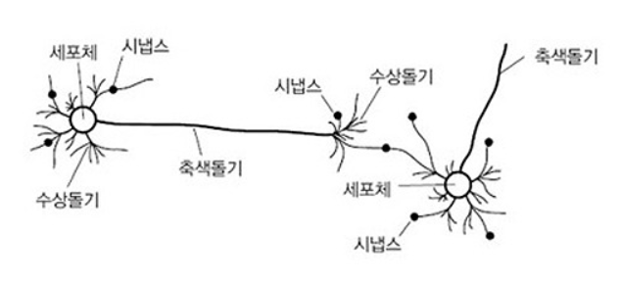
분류분석
생물학적 신경망 구조
수상돌기(Dendrites) : 외부로부터 신경 자극을 받아들이는 역할
시냅스(Synapse) : 신경과 신경의 연결 고리(뉴런 간의 교신) 신경과 신경 간의 신호 전달 기능으로 전달할 신호의 세기(Weight) 결정
세포체(Soma) : 여러 신경으로부터 전달되는 신경 자극에 대한 판정과 다른 신경으로 신호 전달 여부 결정
축색돌기(Axon) : 전류와 비슷한 형태로 다른 신경으로 신호 전달 기능
신호 출력
(다른 뉴런에서 전파된 신호)
신호 입력
(외부 신경 자극)
Notes:
https://creativeprm.tistory.com/82

Slide 74
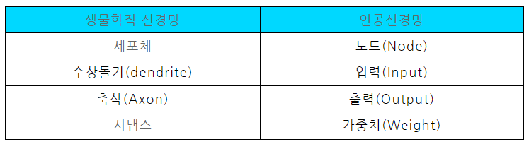
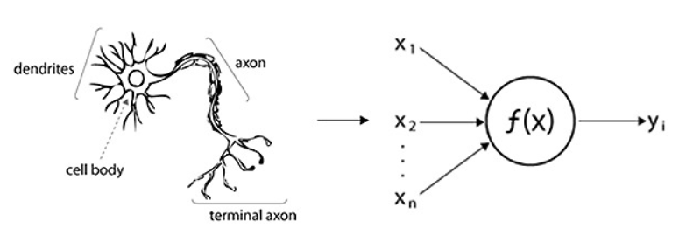
분류분석
인공신경망과 비교
신경세포(뉴런)의 입력은 다수이고 출력은 하나이며, 여러 신경세포로부터 전달되어 온 신호들은 합산되어 출력됩니다. 합산된 값이 설정값 이상이면 출력 신호가 생기고 이하이면 출력 신호가 없습니다.
Notes:
https://creativeprm.tistory.com/82

Slide 75
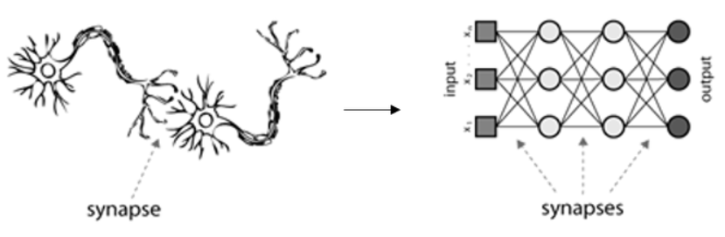
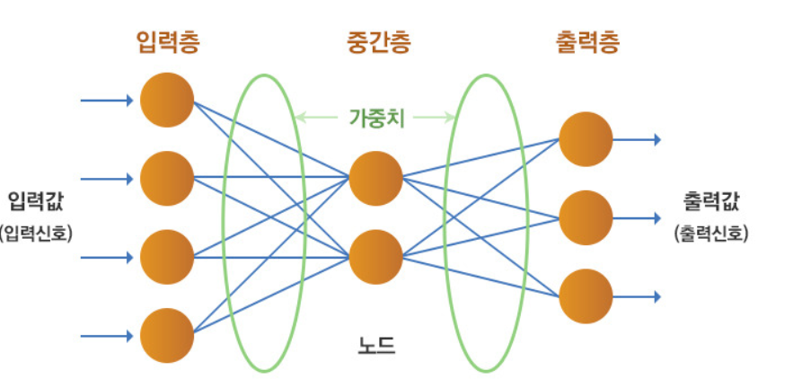
분류분석
인공신경망과 비교
인간의 생물학적 신경세포가 하나가 아닌 다수가 연결되어 의미 있는 작업을 하듯, 인공신경망의 경우도 개별 뉴런들을 서로 시냅스를 통해 서로 연결시켜서 복수개의 계층(layer)이 서로 연결되어 각 층간의 연결 강도는 가중치로 수정(update) 가능합니다. 이와 같이 다층 구조와 연결강도로 학습과 인지를 위한 분야에 활용됩니다.

Slide 76
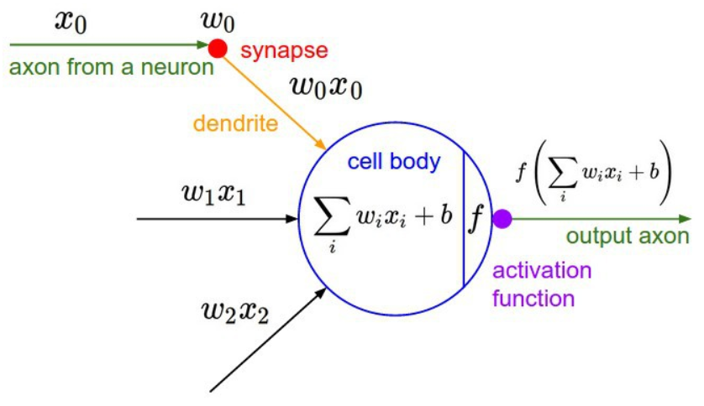
분류분석
인공신경망과 비교
외부 신호를 받는 수상돌기는 컴퓨터에 입력 신호(X)에 해당되고, 시냅스는 입력 시호에 가중치를 적용하는 역할을 한다.
세포핵은 입력 신호와 가중치를 이용하여 망의 총합(Σ)을 계산하고, 활성함수(f)를 이용하여 망의 총합을 출력 신호(y)에 보내는 역할을 한다.
망의 총합은 입력 신호(X)와 가중치(W) 곱의 합 (Σ) 에 의해서 계산된다.
활성함수(f)는 망의 총합을 받아서 축색돌기 출력 신호(y)를 전송하는 역할을 한다

Slide 77
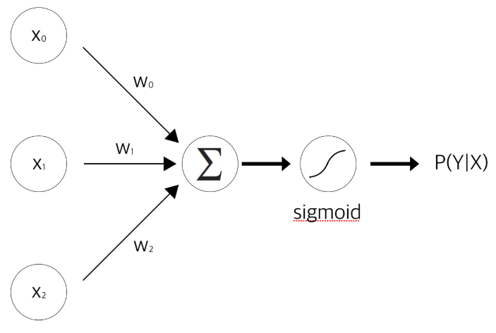
분류분석
가중치 적용
시냅스에서는 외부 신호 입력에 따라서 세기를 적용한다.
입력값 (x1, x2, x3,…투)은 수상돌기에 해당하는 외부 신경 자극에 해당하고, 가중치 (w1, w2, w3, ….주) 는 시냅스에 의해서 신호의 세기가 결정되는 부분에 해당한다.
입력 신호(X)와 일대일로 가중치(W)가 적용된다.
경계값(b:bias)은 활성 함수에 의해서 망의 총합을 다음 계층으로 넘길 때 영향을 주는 값이다.
입력 신호의 가중치는 중요 변수에 따라서 가중치가 달라지는데, 초기 가중치는 무작위(Random)로 생성되지만, 출력 값의 예측결과에 따라서 가중치는 수정(중요 변수의 가중치는 높게 설정)된다.

Slide 78
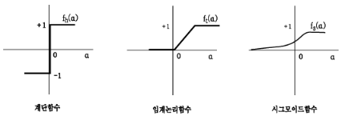

분류분석
활성 함수
망의 총합과 경계값(bias)을 계산하여 출력 신호(y)를 결정한다.
활성 함수는 0과 1사이의 확률분포를 갖는 시그모이드 함수(Sigmoid function)를 이용한다
시그모이드 함수는 가중치나 경계값(bias)이 변경된 경우 출력 신호에 변화를 준다.
스텝 함수(Step function)는 0 또는 1의 이항값으로 출력 신호(y)가 결정하므로 가중치와 경계값의 변화에 대해서 출력 신호에 변화를 주지 못한다.
스텝 함수는 x 변량이 0보다 큰 경우 1, 0보다 적으면 0으로 극단적인 상황만 제공
시그모이드 함수는 0과 1 사이의 확률분포를 제공하여 가중치나 바이어스(bias) 변화 시 출력 신호(y)에 변화를 준다

Slide 79
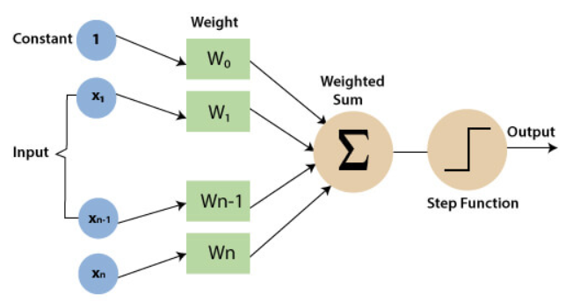
분류분석
퍼셉트론(Perceptron)
여러 개의 계츠응로 다층화하여 만들어진 인공신경망
퍼셉트론 모형에서 입력변수와 출력변수는 분석자가 지정해준다.
인공신경망은 은닉층에서 연산과정이 공개되지 않기 때문에 블랙박스 모형으로 분류되기도 한다.
데이터 분류나 예측 결과는 제공하지만 어떠한 원인으로 결과가 도출되었는지에 대한 이유를 설명할 수 없는 모형
여러 변수 간의 관계를 밝히는데 이 모형을 이용할 수 없다.
퍼셉트론(Perceptron) 각 계층의 구성 요소
입력값 : x1, x2, x3
입력층 : 입력변수의 가중치(w)와 경계값(b)
은닉층 : 입력층의 가중치(w)와 경계값(b)
출력층 : 은직층의 가중치(w)와 경계값(b)
출력값 : o1, o2, o3
Notes:
http://www.aistudy.com/neural/activation_function.htm

Slide 80
분류분석
인공신경망 기계학습 역전파 알고리즘)
인공신경망에서 기계학습은 출력값(o1)과 실제 관측치(y1)을 비교하여 오차(E)를 계산하고, 이러한 오차를 줄이기 위해서 가중치(w)와 경계값(b)를 조절한다.
예) 오차(E)가 0보다 큰 경우( E > 0)는 관측값에 비교하여 출력값이 작다는 의미이다 따라서 은닉층의 출력(hi)이 양수이면 가중치(wi)를 크게 하고, 은닉층의 출력(hi)이 음수이면 가중치(wi)를 더 작게 한다 또한, 오차(E)가 0보다 작은 경우( E < 0)는 관측값에 비교하여 출력값이 작다는 의미이다 따라서 은닉층의 출력(hi)이 양수이면 가중치(wi)를 더 작게 하고, 은닉층의 출력(hi)이 음수이면 가중치(wi)를 더 크게 한다
인공신경망(퍼셉트론)은 기본적으로 단방향 망(Feed Forward Network)으로 구성된다 (입력층->은닉층->출력층)
단방향 전파 방식을 개선하여 (은닉층<-출력층) 역방향으로 오차(E)를 전파하여 은닉층의 가중치와 경계값을 조정하여 분류정확도를 높이는 역전파(Backpropagation) 알고리즘을 도입하고 있다.
역전파 알고리즘은 출력에서 생긴 오차를 신경망의 역방향(입력층)으로 전파하여 순차적으로 편미분을 수행하면서 가중치(w)와 경계값(b)등을 수정한다.
입력값에 최적화된 가중치와 경계값이 적용되도록 구현된 인공신경망 관련된 알고리즘을 의미한다.
오차(E) = 관측값(y1) – 출력값(o1)
nnet::nnet(formula, data, weights, size)
formula : y ~ x 형식으로 반응변수(종속변수)와 설명변수(독립변수) 식
data : 모델 생성에 사용될 데이터 셋
weights : 각 case에 적용할 가중치(기본값 : 1) size : 은닉층(hidden layer)의 수 지정

Slide 81
분류분석
인공신경망 기계학습 역전파 알고리즘)
neuralnet 패키지는 역전파(Backpropagation) 알고리즘을 적용할 수 있고, 가중치 망을 시각화하는 기능도 제공
출력변수(y)는 ‘yes’, ‘no’ 형태의 문자열이 아닌 1과 0의 수치형 이여야 한다.
모델의 정확도를 평가하기 위해서 compute() 함수를 이용하여 모델의 예측치를 생성한다.
nnet::neuralnet(formula, data, hidden=1, threshold=0.01, stepmax=1e+05, rep=1, startweights = NULL, learnningrate=NULL, algorithm=“rprop+”)
formula : y ~ x 형식으로 반응변수(종속변수)와 설명변수(독립변수) 식
data : 모델 생성에 사용될 데이터 셋
hidden : 은닉층(hidden layer)의 수 지정
threshold : 경계값 지정
stepmax : 인공신경망 학습을 위한 최대 스텝 지정
rep : 인공신경망의 학습을 위한 반복 수 지정
startweights : 랜덤으로 초기화된 가중치를 직접 지정
learningrate : backpropagation 알고리즘에서 사용될 학습비율을 지정
algorithm : backpropagation과 같은 알고리즘 적용을 위한 속성

Slide 82
분류분석
인공신경망 기계학습 역전파 알고리즘)
분류모델의 성능을 향상시키기 위해서 은닉층의 노드(hidden)를 증가시키거나 역전파 알고리즘 등을 적용하여 분류모델의 성능을 높일 수 있다.
무조건 은닉층의 노드 수를 증가시킨다고 분류의 정확도가 높아지는 것은 아니다.
Algorithm 속성에서 backprop 는 역전파를 통해서 가중치와 경계값을 조정하여 오차(E)를 줄이기 위해서 사용되는 속성이다.

Slide 83
Session 9
군집 분석 비지도학습

Slide 84
군집분석
비지도학습(unSupervised Learning)
데이터에 의한 학습을 통해 최적의 판단이나 예측을 가능하게 해주는 기계학습 방법의 하나로 어떤 입력에 대해서 어떤 결과가 출력되는지 사전지식이 없는 상태에서 컴퓨터 스스로 공통점과 차이점 등의 패턴을 찾아서 규칙(rule)을 생성하고, 분석 결과를 도출해내는 방식
Y변수(정답)가 없기 때문에 검정 데이터를 이용하여 모델을 평가할 수 없다

Slide 85
군집분석
군집분석(Cluster Analysis)
데이터 간의 유사도를 정의하고 그 유사도에 가까운 것부터 순서대로 합쳐 가는 방법으로 그룹(군집)을 형성한 후 각 그룹의 성격을 파악하거나 그룹 간의 비교분석을 통해서 데이터 전체의 구조에 대한 이해를 돕고자 하는 탐색적 분석 방법
유사도 거리(distance)를 이용 – 유클리디안(Euclidean) 거리도 측정한 거리정보를 이용해서 분석 대상을 몇 개의 집단으로 분류한다.
군집분석에 의해서 그룹화된 군집은 변수의 특성이 그룹 내적으로는 동일하고, 외적으로는 이질적인 특성을 갖는다.
용도 – 고객의 충성도에 따라서 몇 개의 그룹으로 분류하고, 그룹별로 맞춤형 마케팅 및 프로모션 전략을 수립하는데 활용된다.
군집분석(Cluster Analysis) 목적
데이터 셋 전체를 대상으로 서로 유사한 개체 들을 몇 개의 군집으로 세분화하여 대상 집단을 정확하게 이해하고, 효율적으로 활용하기 위함
군집분석(Cluster Analysis) 중요사항
군집화를 위해서 거리 측정에 사용되는 변인은 비율척도나 등간척도이어야 하며, 인구 통계적 변인, 구매패턴 변인, 생활 패턴 변인 등이 이용된다.
군집분석에 사용되는 입력 자료는 변수의 측정단위와 관계없이 그 차이에 따라 일정하게 거리를 측정하기 때문에 변수를 표준화하여 사용하는 것이 필요하다.
군집화 방법에 따라 계층적 군집분석과 비계층적 군집분석으로 분류된다.

Slide 86
군집분석
군집분석(Cluster Analysis)에 이용되는 변인
인구 통계적 변인 : 거주지, 성별, 나이, 교육수준, 직업, 소득수준 등
구매패턴 변인 : 구매상품, 1회 평균 거래액, 구매횟수, 구매주기 등
생활패턴 변인 : 생활습관, 가치관, 성격, 취미 등
군집분석(Cluster Analysis) 특징
전체적인 데이터 구조를 파악하는데 이용된다.
관측대상 간 유사성을 기초로 비슷한 것끼리 그룹화(Clustering)한다.
유사성은 유클리디안 거리를 이용한다
분석결과에 대한 가설 검정이 없다
반응변수(y 변수)가 존재하지 않는 데이터마이닝 기법이다.
규칙(Rule)을 기반으로 계층적인 트리 구조를 생성한다.
활용분야는 구매패턴에 따른 고객분류, 충성도에 따른 고객분류 등
데이터 마이닝 – 대규모 데이터에 포함된 유용한 정보를 발견하는 과정으로 데이터에 숨겨진 규칙과 패턴을 이용하여 광맥을 찾아내듯이 기존에 알려지지 않은 유용한 정보를 발견해 내는 기법

Slide 87
군집분석
군집분석(Cluster Analysis) 절차
단계 1] 분석 대상의 데이터에서 군집분석에 사용할 변수 추출
단계 2] 계층적 군집분석을 이용한 대략적인 군집의 수 결정
단계 3] 계층적 군집분석에 대한 타당성 검증(ANOVA 분석)
단계 4] 비계층적 군집분석을 이용한 군집분류
단계 5] 분류된 군집의 특성 파악 및 업무 적용

Slide 88
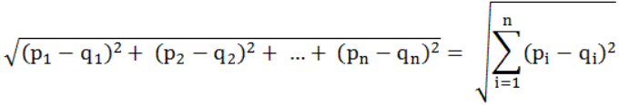
군집분석
유클리디안 거리(Euclidean distance)
두 점 사이의 거리를 계산하는 방법
관측대상 p와 q의 대응하는 변량 값의 차가 작으면, 두 관측대상은 유사하다고 정의하는 식
유클리디안 거리 계산식은 관측대상 p와 q의 대응하는 변량 값의 차의 제곱의 합에 제곱근을 적용한 결과이다.
matrix 객체를 대상으로 dist() 함수를 이용하여 유클리디안 거리를 생성한다.
matrix 객체의 값이 서로 가까울수록 유클리디안 거리값이 작은 값으로 나타나고, 거리가 멀수록 큰 값으로 나타난다.
dist( x, method=“euclidean”)

Slide 89
군집분석
계층적 군집분석(Hierarchical Clustering) 절차
개별대상 간의 거리에 의하여 가장 가까운 대상부터 결합하여 나무 모양의 계층구조를 상향식(Bottom-up)으로 만들어가면서 군집을 형성하는 방법
계층적 군집 분석은 군집이 형성되는 과정을 파악할 수 있다는 장점과 자료의 크기가 큰 경우 분석이 어렵다는 단점이 있다.
군집화된 결과를 plot() 함수를 이용하여 시각화하면 덴드로그램(Dendrogram)에 의해서 클러스터 형태로 시각화해 준다
덴드로그램에서 Height는 해당 군집에 대한 유클리디안 거리를 의미한다.
계층적 군집분석결과에서 분석자가 원하는 군집수 만큼 인위적으로 군집을 만들 수 있다 (stats::cutree(계층적 군집분석결과, k=군집수))
군집 대상 간의 거리를 산정하는 기준에 따라 계층적 군집 분석 분류
단일결합기준(최소거리 이용)
완전결합기준(최대거리 이용)
평균결합기준(평균거리 이용)
중심결합 기준(중심 값의 거리 이용)
ward(유클리디안 제곱거리)

Slide 90
군집분석
비계층적 군집분석(Cluster Analysis)
군집의 수가 정해진 상태에서 군집의 중심에서 가장 가까운 개체를 하나씩 포함해 나가는 방법
군집수를 미리 알고 있는 경우 군집 대상의 분포에 따라 군집의 초기값을 설정해 주면, 초기값에 가장 가까운 거리에 있는 대상을 하나씩 더해 가는 방식으로 군집화를 수행
계층적 군집분석을 통해 대략적인 군집의 수를 파악하고 이를 초기 군집 수로 설정하여 비계층적 군집분석을 수행하는 것이 효과적
K-means clustering (stats::kmeans())
비계층적 군집분석(Cluster Analysis) 장점
대량의 자료를 빠르고 쉽게 분류할 수 있다
비계층적 군집분석(Cluster Analysis) 단점
군집의 수를 미리 알고 있어야 한다

Slide 91
Session 10
연관 분석 비지도학습

Slide 92
연관분석
연관 분석(Association Analysis)
하나의 거래나 사건에 포함된 항목 간의 관련성을 파악하여 둘 이상의 항목들로 구성된 연관성 규칙을 도출하는 탐색적인 분석방법
군집분석에 의해서 생성된 군집(cluster)의 특성을 분석하는 장바구니 분석
예) 트랜잭션(상품 거래 정보)을 대상으로 트랜잭션 내의 연관성을 분석하여 상품 거래의 규칙이나 패턴을 통해서 상품 간의 연관성을 도출해내는 분석 방법
거래나 사건으로부터 연관성을 찾아내기 위해서는 각각 연관성을 비교할 수 있는 규칙(지지도support, 신뢰도confidence, 향상도lift)을 평가 척도로 사용한다
연관 분석(Association Analysis) 활용 분야
마케팅에 활용
예1) 고객 대상 상품추천 및 상품정보 발송 : A 고객에 대한 B 상품 쿠폰 발송
예2) 텔레마케팅을 통해서 패키지 상품 판매 기획 및 홍보
예3) 상점대 상품 진열 및 쇼윈도(show window) 상품 디스플레이

Slide 93
연관분석
연관 분석(Association Analysis) 특징
데이터베이스에서 사건의 연관규칙을 찾아는 데이터마이닝 기법이다.
Y 변수가 없으면, 비지도 학습에 의한 패턴 분석 방법이다.
거래 사실이 기록된 트랜잭션(Transaction) 형식의 데이터 셋을 이용한다.
사건과 사건 간의 연관성을 찾는 방법(예: 기저귀와 맥주)이다
지지도(제품 동시 구매패턴), 신뢰도(A제품 구매시 B제품 구매패턴), 향상도(A 제품과 B 제품간의 상관성)를 연관규칙의 평가 도구로 사용한다.
활용분야 : 상품구매 규칙을 통한 구매패턴 예측(상품 연관성)
연관 분석(Association Analysis) 절차
단계 1] 거래 내역 데이터를 대상으로 트랜잭션 객체 생성
단계 2] 품목(item)과 트랜잭션 ID 관찰
단계 3] 평가 척도(지지도, 신뢰도, 향상도)를 이용한 연관 규칙(rule) 발견
단계 4] 연관분석결과에 대한 시각화
단계 5] 연관분석결과 해설 및 업무 적용

Slide 94
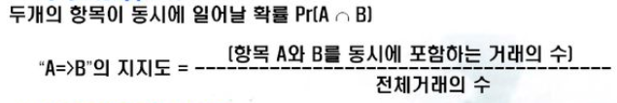
연관분석
연관 분석(Association Analysis) 평가 척도
연관규칙(Association Rule) : 어떤 사건이 얼마나 자주 동시에 발생하는가를 표현하는 규칙(조건)으로 데이터 내에 포함된 특정 항목들의 연관성을 수치화시켜 나타내는 방법
지지도(Support) - 전체에 대한 품목 A와 품목 B가 동시에 일어나는 확률 전체 품목에서 관련 품목의 거래 확률을 나타낸다 A를 구매한 후 B를 구매하는 거래 비율을 제공한다 지지도가 낮다는 의미는 해당 규칙(A를 구매한 후 B를 구매하는 거래)이 자주 발생하지 않는 규칙을 의미 지지도가 낮은 규칙을 제거하는데 이용 지지도는 Support(A->B)와 Support(B->A)가 상호 대칭적으로 서로 같은 값을 가진다

Slide 95
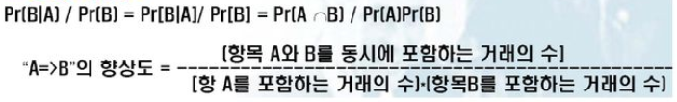
연관분석
연관 분석(Association Analysis) 평가 척도
신뢰도(confidence) - 품목 A가 구매될 때 품목 B가 구매되는 경우의 조건부확률 지지도가 상호 대칭적으로 Support(A->B)와 Support(B->A)가 서로 같은 값을 가지기 때문에 포함비중이 낮은 경우에는 연관성을 판단하는데 어려움이 있다. 지지도의 단점을 보완하는 것이 신뢰도이며 품목 A가 포함된 거래 중에서 품목 B를 포함한 거래의 비율을 제공한다
향상도 (Lift) – 하위 항목들이 독립에서 얼마나 벗어나는지의 정도를 측정한 값 지지도 또는 신뢰도가 높은 연관성 규칙 중에서는 우연히 연관성이 높게 보이는 것들이 나타날 수도 있는데, 이부분을 보완하기 위해 향상도가 사용된다. 두 상품의 독립성 여부를 수치로 제공- 독립성 여부에 따라서 상품 간의 상관관계를 예측할 수 있다.
지지도 / 품목 A를 포함한 거래수
신뢰도 / 품목 B를 포함한 거래율
향상도(Lift) = 1 인 경우에는 상품 A의 상품 B가 독립관계(상관성 없음) 향상도(Lift) ≠ 1 인 경우에는 상품 A의 상품 B가 독립이 아닌 관계(상관성 있음)

Slide 96
연관분석
연관 분석(Association Analysis) 평가 척도
향상도 (Lift)가 1에 가까우면 두 상품은 서로 독립적이고, 1보다 작으면 두 상품은 음의 상관성을 1보다 크면 두 상품은 양의 상관성을 나타낸다
연관규칙에 의미가 있으려면 향상도가 1보다 큰 값이어야 한다. (향상도의 값이 클수록 상품 간의 연관성이 높다고 볼 수 있다)
상품거래 트랜잭션 예
T1 : 라면, 맥주, 우유
T2 : 라면, 고기, 우유
T3 : 라면, 과일, 고기
T4 : 고기, 맥주, 우유
T5 : 라면, 고기, 우유
T6 : 과일, 우유
상품A -> 상품B | 지지도 | 신뢰도 | 향상도
맥주 -> 고기
라면, 맥주 -> 우유

Slide 97
연관분석
트랜잭션 객체를 대상으로 연관 규칙 생성
arules 패키지는 read.transactions(), apriori() 와 Adult와 AdultUCK 데이터 셋을 제공한다.
arules 패키지에서 제공하는 inspect() 함수를 이용하여 트랜잭션 객체를 확인할 수 있다
arules 패키지에서 제공하는 apriori()를 이용하여 트랜잭션 객체를 대상으로 규칙을 발견할 수 있다
apriori(트랜잭션 data, parameter=list(supp, conf))
parameter 속성을 생략하면 기본값으로 supp=0.1, conf=0.8과 같은 수준으로 규칙이 생성된다.
read.transaction(file, format=c(“basket”, “single”), sep=NULL, cols=NULL, rm.duplicates=FALSE, encoding=“unkown)
File : 트랜잭션 객체를 생성할 대상의 데이터 파일명
Format : 트랜잭션 데이터 셋의 형식 지정(basket 또는 single) single : 트랜잭션 구분자(Transaction ID)에 의해서 상품(item)이 대응된 경우
basket : 여러 개의 상품(item)으로 구성된 경우(tranaction ID없이 여러 상품으로만 구성된 경우)
sep : 각 상품(item)을 구분하는 구분자 지정
cols : single인 경우 읽을 컬럼 수 지정(basket 은 생략)
rm.duplicates : 중복 트랜잭션 상품(item) 제거
encoding : 데이터 셋의 인코딩 방식 지정

Slide 98
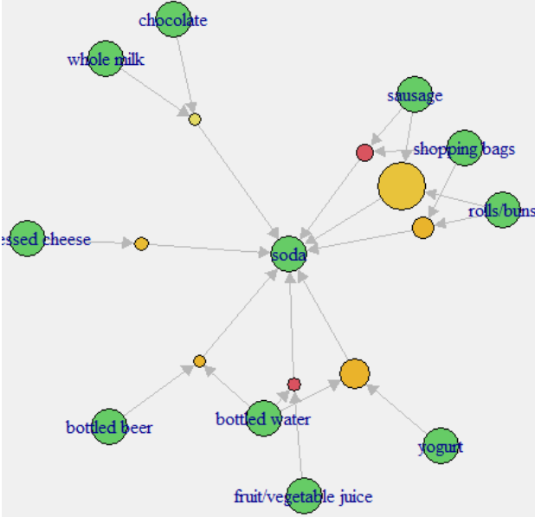
연관분석
연관 규칙 시각화
연관성 규칙에 대한 데이터 시각화 패키지 – arulesViz::plot()
연관 네트워크 그래프에서 타원의 크기는 지지도(조합), 색상은 향상도(관련성), 화살표는 상품(item)간의 관계를 나타낸다.

Slide 99
연관분석
SNS 연관어 분석 - Twitter SNS 연관어 분석 단계
단계 1] Twitter 로그인
단계 2] Twitter 앱 만들기
단계 3] Twitter 앱 설정
단계 4] Twitter 앱 키와 접근 토큰 생성
단계 5] Twitter 앱에 관한 사용자의 권한 설정
단계 6] Twitter 앱 토큰 생성
twitteR 패키지 로딩 – twitter 인증 관련 함수 제공
ROAuth 패키지 로딩 – OAuthFactory 객체 제공
Base64enc 패키지 로딩 – enc2utf8() 함수 제공
단계 7] Twitter 앱 요청 URL과 API 설정
단계 8] Twitter 앱 인증 요청
단계 9] Twitter 앱 인증 수행
단계 10] Twitter 앱 인증을 위한 PIN(Personal Identification Number) 받기
단계 11] 검색어 입력과 검색 결과 받기 – 최대 300개까지 문서를 가져옴 , 특정 날짜에 작성된 문서를 가져오기 위해서는 since와 until 속성을 이용하여 시작일과 종료일을 지정
단계 12] list 자료구조를 vector 자료구조로 변경
단계 13] 파일 저장 및 가져오기
한글 처리를 위한 rJava, KoNLP 패키지 로딩
단계 13] 줄 단위 단어 추출
단계 14] 데이터 전처리 - 길이가 2~4사이의 단어 필터링

Slide 100
연관분석
SNS 연관어 분석 - Twitter SNS 연관어 분석 단계
단계 15] 트랜잭션 생성 – 연관분석을 위해서 단어를 트랜잭션으로 변환
단계 16] 단어간 연관규칙 산출
단계 17] 연관어 시각화 – irgraph 패키지 , 연관단어를 정점 형태의 목록을 제공하는 edgelist보기. 시각화

Slide 101
Session 11
시계열 분석

Slide 102
시계열 분석
시계열 분석 (Time Series Analysis)
시계열 자료 – 시간의 변화에 따라 관측치 또는 통계량의 변화를 기록해 놓은 자료
시계열 자료는 이전에 기록된 자료에 의존적이다.
시계열 자료를 대상으로 분석을 수행하기 위해서는 기존에 관측된 자료들을 분석하여 시계열 모형을 추정하고, 추정된 모델을 통해서 미래의 관측치 또는 통계량을 예측하게 된다.
시계열 분석은 어떤 현상에 대해서 시간의 변화량을 기록한 시계열 자료를 대상으로 미래의 변화에 대한 추세를 분석하는 방법
‘시간의 경과에 따른 관측값의 변화’를 패턴으로 인식하여 시계열 모형을 추정, 이 모형을 통해서 미래의 변화를 추정하는 분석 방법
시계열 분석 (Time Series Analysis) 특징
회귀분석과 동일하게 설명변수와 반응변수를 토대로 유의수준에 의해서 판단하는 추론통계방식
y 변수 존재 : 시간 t를 설명변수(x)로 시계열Yt를 반응변수(y)로 사용한다.
미래 예측 : 시간 축을 기준으로 계절성이 있는 데이터가 기록된 시계열 자료를 데이터 셋으로 이용한다.
모수검정 : 선형성, 정규성, 등분산성 가정이 만족해야 한다.
추론 기능 : 유의수준 판단 기준이 존재하는 추론통계 방식이다
활용분야 : 경기계측, 판매예측, 주식시장분석, 예산 및 투자 분석 등에서 활용된다.

Slide 103
시계열 분석
시계열 분석 (Time Series Analysis)의 적용범위
시계열 분석은 어떤 시간의 변화에 따라 현재 시점(t)의 자료와 이전 시점(t-1)의 자료 간의 상관성을 토대로 분석한다.
시간을 축으로 변화하는 통계량의 현상을 파악하여 가까운 미래를 추정하는 도구로 적합하다
먼 미래를 예측하는 도구로 사용될 경우 실패할 확률이 높다 – 시간의 경과에 따라 오차가 중첩되기 때문에 분산이 증가하여 예측력이 떨어진다.
시계열 분석 (Time Series Analysis) 적용 사례
기존 사실에 대한 결과 규명 : 주별, 월별, 분기별, 년도별 분석을 통해서 고객의 구매패턴을 분석한다.
시계열 자료 특성 규명 : 시계열에 영향을 주는 일반적인 요소(추세, 계절, 순환, 불규칙)를 분해해서 분석한다(시계열 요소 분해법)
가까운 미래에 대한 시나리오 규명 : 탄소배출 억제에 성공했을 때와 실패했을 때 지구 온난화는 얼마나 심각해질 것인가를 분석한다
변수와 변수의 관계 규명 : 경기선행지수와 종합주가지수의 관계를 분석한다. 일반적으로 국가 경제가 좋으면 주가가 오르고, 경제가 나빠지면 주가가 내려가는 현상을 볼 수 있다.
변수 제어 결과 규명 : 입력변수의 제어(조작)을 통해서 미래의 예측결과를 통제할 수 있다. - 예) 상품에 대한 판매예측 시스템에서 판매 촉진에 영향을 주는 변수의 값을 조작할 경우 판매에 어떠한 영향을 미치는지를 알아볼 수 있다.

Slide 104
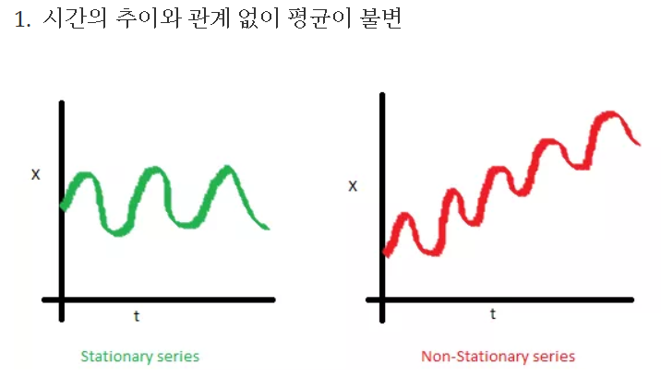
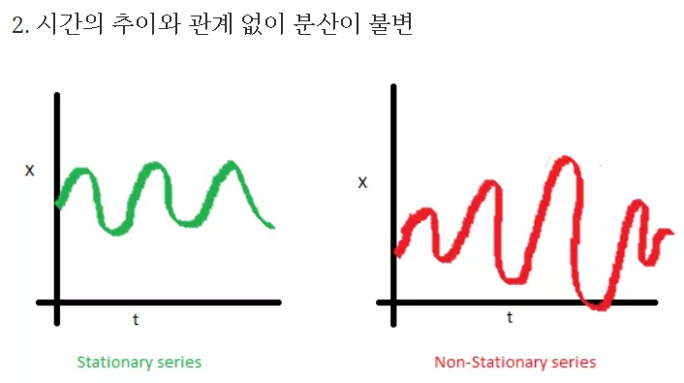
시계열 분석
시계열 자료 구분
정상적(stationary) 시계열 – 어떤 시계열 자료의 변화 패턴이 일정한 평균값을 중심으로 일정한 변동 폭을 갖는 시계열일 때 (시간의 추이와 관계없이 평균과 분산이 일정) 평균이 0이며 일정한 분산을 갖는 정규분포에서 추출된 임의의 값으로 불규칙성(독립적)을 갖는 데이터 불규칙성을 갖는 패턴을 백색잡음(white noise)이라고 부른다.
비정상 시계열(non-stationary) – 시간의 추이에 따라서 점진적으로 증가하는 추세와 분산이 일정하지 않은 경우 규칙성(비독립적)을 갖는 패턴으로 시간의 추이에 따라서 점진적으로 증가하거나 하강하는 추세(Trend)의 규칙, 일정한 주기(cycle) 단위로 동일한 규칙이 반복되는 계절성(Seasonality)의 규칙을 보인다

Slide 105
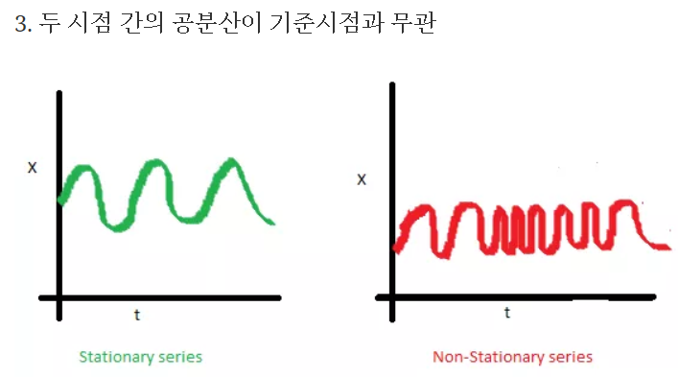
시계열 분석
시계열 자료 구분
비정상 시계열(non-stationary)은 시계열 자료의 추세선, 시계열요소분해, 자기 상관함수의 시각화 등을 통해서 확인할 수 있다.
시계열 자료가 비정상적 시계열이면 정상적 시계열로 변화시켜야 시계열 모형을 생성할 수 있다. – 정상적 시계열로 변경하는 대표적인 방법은 차분과 로그변환
차분(Differencing) – 현재 시점에서 이전 시점의 자료를 빼는 연산으로 평균을 정상화하는데 이용
차분을 수행한 결과가 대체로 일정한 값을 얻으면 선형의 추세를 갖는다는 판단을 할 수 있다
차분된 것을 다시 차분했을 때 일정한 값들을 보인다면 그 시계열 자료는 2차식의 추세를 갖는다고 판단한다
로그 변환 - log() 함수를 이용하여 분산을 정상화하는 데 이용
시계열 자료를 대상으로 대수를 취한 값들(log Yt)의 1차 차분이 일정한 값을 갖는 경우 분산이 정상화되었다고 할 수 있다.
시계열 추세를 찾아낸 후에는 원 시계열에서 추세를 제거함으로 추세가 없는 시계열의 형태로 나타나면 정상적 시계열(Stationary Time-series)로 볼 수 있다.

Slide 106
시계열 분석
시계열 추세선 시각화
추세 – 어떤 현상이 일정한 방향으로 나아가는 경향
예) 주식시장분석이나 판매예측 등에서 어느 기간 동안 같은 방향으로 움직이는 경향
추세선 – 추세를 직선이나 곡선 형태로 차트에서 나타내는 선
추세선을 통해서 어느 정도 평균이나 분산을 확인 할 수 있다.
추세선의 시각화는 추세나 순환 등의 요인을 어느 정도 확인할 수 있기 때문에 시계열 자료의 특징을 파악하는데 도움이 된다.

Slide 107
시계열 분석
시계열 요소 분해 시각화
시계열요소분해를 통해서 만들어진 그래프를 대상으로 분석하는 자체를 시계열 분석 기법에 포함한다.
시계열요소분해 시각화는 시계열 자료를 이해하는 데 도움을 제공할 뿐만 아니라 시계열 자료를 분석하는 데 중요한 역할을 제공한다.
stl() 함수는 하나의 시계열 자료를 대상으로 시계열 변동요인인 계절요소(seasonal), 추세(trend), 잔차(remainder)를 모두 제공해준다.
시계열의 변동요인을 분석하여 시계열 모형을 선정하는데 유용한 역할을 제공한다.
decompse() – 시계열 분해
시계열 자료의 변동요인
추세 변동(Trend variation: T) – 인구 변동, 지각변동, 기술변화 등으로 인하여 상승과 하락의 영향을 받아 시계열 자료에 영향을 주는 장기 변동 요인
순환 변동(Cyclical variation: C) – 2년 ~ 10년의 주기에서 일정한 기간 없이 반복적인 요소를 가지는 중.장기 변동 요인
계절 변동(Seasonal variation: S) – 일정한 기간(월, 요일, 분기 등)에 의해서 1년을 단위로 반복적인 요소를 가지는 단기 변동 요인
불규칙변동(Irregular variation: I) – 어떤 규칙 없이 예측 불가능한 변동요인으로 추세, 순환, 계절요인으로 설명할 수 없는 요인 (실제 시계열 자료에서 추세, 순환, 계절요인을 뺀 결과로 나타난다. – 회귀분석에서 오차에 해당)

Slide 108
시계열 분석
자기 상관 함수 / 부분 자기 상관 함수
자기 상관성은 자기 상관계수가 유의미한가를 나타내는 특성이다.
자기 상관계수 - 시계열 자료(Yt)에서 시차(lag)를 일정하게 주는 경우 얻어지는 상관계수이다.
예) 시차 1의 자기 상관계수는 Yt와 Yt-1 간의 상관계수를 의미한다.
자기 상관계수는 서로 이웃한 시점 간의 상관계수를 찾는 데 이용된다.
부분 자기 상관계수 - 다른 시차들의 시계열 자료가 미치는 영향을 제거한 후에 주어진 시차에 대한 시계열 간의 상관계수이다.
자기 상관 함수와 부분 자기 상관 함수는 시계열의 모형을 식별하는 수단으로 이용된다.
자기 상관 함수 / 부분 자기 상관 함수 시각화
packf()

Slide 109
시계열 분석
추세 패턴 찾기 시각화
추세 패턴 – 시계열 자료가 증가 또는 감소하는 경향이 있는지 알아보고, 증가나 감소의 경향이 선형(Linear)인지 비선형(non-Linear)인지를 찾는 과정
추세 패턴의 객관적인 근거는 차분(Differencing)과 자기 상관성(Autocorrelation)을 통해서 얻을 수 있는데 여기서 차분은 현재 시점에서 이전 시점의 자료를 빼는 연산을 의미한다.

Slide 110
시계열 분석
시계열분석 기법
평활법, 시계열요소분해법 – 시각적인 측면에서 직관성을 제공
회귀분석법, ARIMA 모형법 – 수학적 이론을 배경으로 1개 이상의 다변량 시계열 데이터를 대상으로 분석하는 방법
일반 회귀모형 – 시계열 자료에서 시간 t를 설명변수로 시계열 자료를 반응변수로 지정한 회귀모형
계량경제모형 – Yt와 Yt-1 사이의 시계열 자료를 대상으로 회귀분석을 수행하는 모형으로 경제변수 간의 경제적 관계에 대한 정량적, 수치적 분석과 측정을 위한 모형인 계량경제모형은 인플레이션이 환율에 미치는 요인, 엔/달러 환율이 물가에 미치는 영향 등을 분석하는데 이용된다.
분석기법 | 직관적 방법 | 수학/통계적 방법 | 시계열 기간 | 변수의 길이
시계열요소분해법 | O | X | 단기 예측 | 1개(일변량)
평활법 | O | X | 단기 예측 | 1개(일변랑)
ARIMA 모형 | X | O | 단기 예측 | 1개 이상(다변량)
회귀 모형(계량정제) | X | O | 단기 예측 | 1개(일변량)
 | X | O | 장기 예측 | 1개 이상(다변량)

Slide 111
시계열 분석
시계열요소 분해법
시계열 요소 분해법은 시계열 자료의 4가지 변동요인을 찾아서 시각적으로 분석하는 기법
‘추세’와 ‘계절’ 변동 요인은 추세선에서 뚜렷하게 나타난다 .
추세 변동에 대한 분석은 시계열 자료가 증가하거나 감소하는 경향이 있는지를 파악하고, 증가나 감소의 경향이 선형(Linear)인지, 비선형(non-Linear)인지 또는 S 곡선과 같은 성장곡선인지를 찾는 과정이 필요하다
추세 패턴 찾는 방법
차분 후 일정한 값을 나타내며 선형의 패턴(대각선)
로그변환 후 일정한 값을 나타내며 비션형의 패턴(U자, 역U자)
로그변환 후 1차 차분 결과가 일정한 값으로 나타나며 성장곡선의 패턴(S자)

Slide 112
시계열 분석
평활법(Smothing Method)
시계열 자료의 체계적인 자료의 흐름을 파악하기 위해서 과거 자료의 불규칙적인 변동을 제거하는 방법
시계열 자료의 뾰족한 작은 변동들을 제거하여 부드러운 곡서으로 시계열 자료를 조정하는 기법
이동평균, 지수평활법
이동평균(Moving Average)
시계열 자료를 대상으로 일정한 기간의 자료를 평균으로 계산하고, 이동시킨 추세를 파악하여 다음 기간의 추세를 예측하는 방법
시계열 자료에서 계절 변동과 불규치변동을 제거하여 추세 변동과 순환 변동만 갖는 시계열로 변환한다(시계열에서 추세와 순환예측)
자료의 수가 많고 비교적 안정적 패턴을 보이는 경우 효과적이다
TTR::SMA() – 이동평균번으로 평활하는 함수
가장 평탄한 형태로 분포된 결과를 선정하여 추세를 예측하는데 사용된다

Slide 113
시계열 분석
회귀분석법
시계열 자료는 시간이라는 설명변수(독립변수)에 의해서 어떤 반응변수(종속변수)를 나타내는 것을 말한다.
예) 매분 매시간 단위로 주식 시세의 데이터가 기록되는 경우, 매분, 매시간은 반응변수이고, 주식 시세의 값은 설명변수에 해당한다.
선형회귀 분석을 이용하여 시계열 자료의 선형성이나 정규성, 등분산성 등의 모수검정을 위한 타당성을 검정해야 한다

Slide 114
시계열 분석
정상성을 가진 시계열 모형
뚜렷한 추세가 없는 시계열
시계열의 평균이 시간 축에 평행하게 나타난다
자기회귀모형(AR), 이동평균모형(MA), 자기회귀이동평균모형(ARMA)
비정상성을 가진 시계열 모형
대부분의 시계열 자료는 비정상성 시계열의 형태를 갖는다.
자기회귀 누적이동평균모형(ARIMA) – 3개의 인수(p는 자기회귀모형 차수, d는 차분 차수, q는 이동평균모형의 차수)를 갖는다
시계열 자료 Yt를 d번 차분한 결과가 정상성 시계열의 ARIMA(p, q) 모형이라면 시계열 Yt는 차수 d를 갖는 ARIMA(p, d, q)모형이 된다.
ARIMA 모형 시계열 자료 처리 절차
식별(Identification) – ARIMA의 3개의 차수 (p, d, q)를 결정하는 단계, 현재 시계열 자료가 어떤 모형(AR, MA, ARMA)에 해당하는가를 판단하는 단계, 식별의 수단으로 자기 상관 함수(acf)와 부분 자기 상관 함수(pacf)를 이용
추정(Estimation) – 식별된 모형의 파라미터를 추정하는 단계, 최소제곱법을 이용
진단(Diagnosis) – 모형식별과 파라미터 추정에 의해서 생성된 모형이 적합한지를 검증하는 단계, 적합성 검증의 수단으로 잔차가 백색 잡음(white noise)인지를 살펴보고, 백색 잡음과 차이가 없으면 적합하다고 할 수 있다
백색 잡음 – 모형의 잔차가 불규칙적이고, 독립적으로 분포된 경우를 의미(특정 시차 간의 데이터가 서로 관련성이 없다는 의미 )

Slide 115
시계열 분석
ARIMA 모형 시계열 예측 - ARIMA 모형 분석 절차
단계 1] 시계열 자료 특성분석(정상성/비정상성)
단계 2] 정상성 시계열 반환
단계 3] 모형 식별과 추정 - forecast::auto.arima()
단계 4] 모형 생성
단계 5] 모형 진단(모형 타당성 검정) - 자기 상관 함수의 결과가 유의미한 시차가 없는 경우, 오차 간에 상관관계가 존재하는지를 검정하는 방법인 Box-Ljung 검정에서 p 값이 0.05 이상인 경우
단계 6] 미래 예측(업무 적용)
tsdiag(model) – 자기 상관 함수에 의한 모형 진단
Box.test() – 잔차항 모형 진단, 모형의 잔차를 이용하여 카이제곱검정 방법으로 시계열 모형이 통계적으로 적절한지를 검정하는 방법으로 p-value가 0.05이상이면 모형이 통계적으로 적절하다고 볼 수 있다
forecast:: forecast() – 시계열의 예측치를 제공하는 함수

Slide 116
Session 12
shiny 프로젝트

Slide 117
시계열 분석
shiny
쉽고, 빠르게 상호작용이 가능한 반응형 웹 애플리케이션을 개발할 수 있도록 프레임워크 형태로 지원
R의 분석 결과를 반응형 웹으로 개발할 수 있도록 Rstudio에서 지원
http://shiny.rstudio.com/tutorial
shiny 애플리케이션 구성
사용자 인터페이스 역할을 하는 ui.R – 사용자에게 보여주는 화면을 만들어주는 역할을 한다. headerPanel() : 사용자 인터페이스의 제목을 표시하는 함수 sidebarPanel() : 사용자 인터페이스의 컨트롤러를 지정하는 함수 mainPanel() : server.R의 처리결과를 출력하는 함수
파라미터를 처리하는 server.R – 사용자인터페이스에서 파라미터로 값이 넘어오면 파라미터를 받아서 적절하게 처리하고, 처리결과를 차트나 테이블 또는 텍스트 형식 등으로 ui.R에 반환하는 역할을 한다. renderPlot() : 그래프 작성 결과를 반환하는 함수 renderText() : 텍스트 작성 결과를 반환하는 함수 renderTable() : 테이블 작성 결과를 반환하는 함수

Slide 118
α
μ1
μ2
β
날씨(온도, 바람, 비의 양, 눈의 양)에 따라 장소, 상품, 감정, 범죄율등을 분석
날씨에 따라 영화

